Slide 1

WealthScope AI
Interaktive Finanzanalyse mit Machine Learning
Referat · 24 Minuten
Soufiane Fedan
Data Analytics und Big Data (DSDABD072501) · Tutor: Klaus Quibeldey-Cirkel
IU Internationale Hochschule · Wirtschaftsinformatik (Duales Studium)
Notes:
Stellt euch vor, ihr habt gerade euer erstes eigenes Geld gespart. Fünftausend Euro. Und ihr wollt es nicht auf dem Konto verrotten lassen.
Genau da fängt diese Geschichte an. Mein Name ist Soufiane Fedan, und ich stelle euch in den nächsten 24 Minuten WealthScope AI vor: eine Finanzanalyse-App, die mit Machine Learning arbeitet.
„Damit ihr wisst, wo wir hinlaufen — hier der Fahrplan.“

Slide 2

Zeitplan auf einen Blick
24:15 Min gesamt
Zeit | Abschnitt | Dauer
0:00 – 2:00 | Einstieg — Das Problem | 2 Min
2:00 – 2:50 | Lösung — Was ist WealthScope AI? | 50 Sek
2:50 – 3:10 | QUA³CK — Fahrplan (bekannt, kurz) | 20 Sek
3:10 – 4:40 | Q — Question: Leitfrage & Hypothesen | 1,5 Min
4:40 – 8:20 | U — Understanding: Daten, EDA, Qualität | 3,5 Min
8:20 – 9:05 | Fragefenster I — Methodik | 45 Sek
9:05 – 11:35 | A — Analytics: Feature Engineering | 2,5 Min
11:35 – 14:05 | A — Algorithm: Modellauswahl | 2,5 Min
14:05 – 16:20 | A — Adaption: Training & Ergebnisse | 2 Min
16:20 – 20:50 | K — Knowledge: Live-Demo der App | 4,5 Min
20:50 – 21:35 | Fragefenster II — Modell & App | 45 Sek
21:35 – 24:15 | C — Conclude: Fazit, Grenzen & Ausblick | 2,5 Min
WealthScope AI
2
Notes:
Kurz der Fahrplan. Zuerst das Problem und die Lösung — zusammen vier Minuten. Dann führe ich euch durch QUA³CK; das ist der wissenschaftliche Prozess, nach dem das ganze Projekt aufgebaut ist.
In der Mitte, bei etwa sechzehn Minuten, klappe ich die Folien zu und wir gehen live in die App. Danach kommen Fazit und Grenzen.
Und zu den Fragen: Verständnisfragen jederzeit dazwischen — ein Satz, eine Antwort. Alles Größere sammle ich in zwei kurzen Fragefenstern, die ihr hier im Zeitplan sehen könnt. Am Ende ist dann offene Runde.
„Fangen wir mit dem Problem an — und zwar mit euren fünftausend Euro.“

Slide 3

ABSCHNITT 1 · EINSTIEG
2 Min
Das Problem
„Ihr habt 5.000 € gespart. Inflation frisst euer Sparkonto auf. Also wollt ihr investieren. Aber wohin schaut ihr?“
Yahoo Finance
Bloomberg
ChatGPT
Bankberater
Ein Chart mit tausend Zahlen — ohne Einordnung
Professionelle Daten, aber hinter einer Paywall
„Ich kann keine Finanzberatung geben.“
Empfiehlt den eigenen, teuersten Fonds
Das zentrale Problem: Es gibt keine zugängliche, transparente, datengetriebene Plattform, die Privatanlegern zeigt, was hinter den Zahlen steckt — und die dabei ehrlich über ihre eigenen Grenzen ist.
WealthScope AI
3
Notes:
Also: Fünftausend Euro sind da. Die Inflation frisst das Sparkonto auf. Ihr wollt investieren — aber wohin schaut ihr?
Yahoo Finance zeigt euch einen Chart mit tausend Zahlen und null Einordnung. Bloomberg hat die professionellen Daten — aber ein Terminal kostet im Jahr etwa so viel wie ein Kleinwagen. ChatGPT sagt euch: „Ich kann keine Finanzberatung geben.“ Und der Bankberater? Der empfiehlt den hauseigenen Fonds mit der höchsten Provision.
Vier Türen, vier Sackgassen.
Das ist die Lücke: Es gibt keine zugängliche, transparente, datengetriebene Plattform, die einem Privatanleger zeigt, was hinter den Zahlen steckt — und die dabei ehrlich über ihre eigenen Grenzen ist.
Merkt euch dieses eine Wort: ehrlich. Es zieht sich durch den kompletten Vortrag.
„Genau in diese Lücke geht WealthScope AI.“

Slide 4

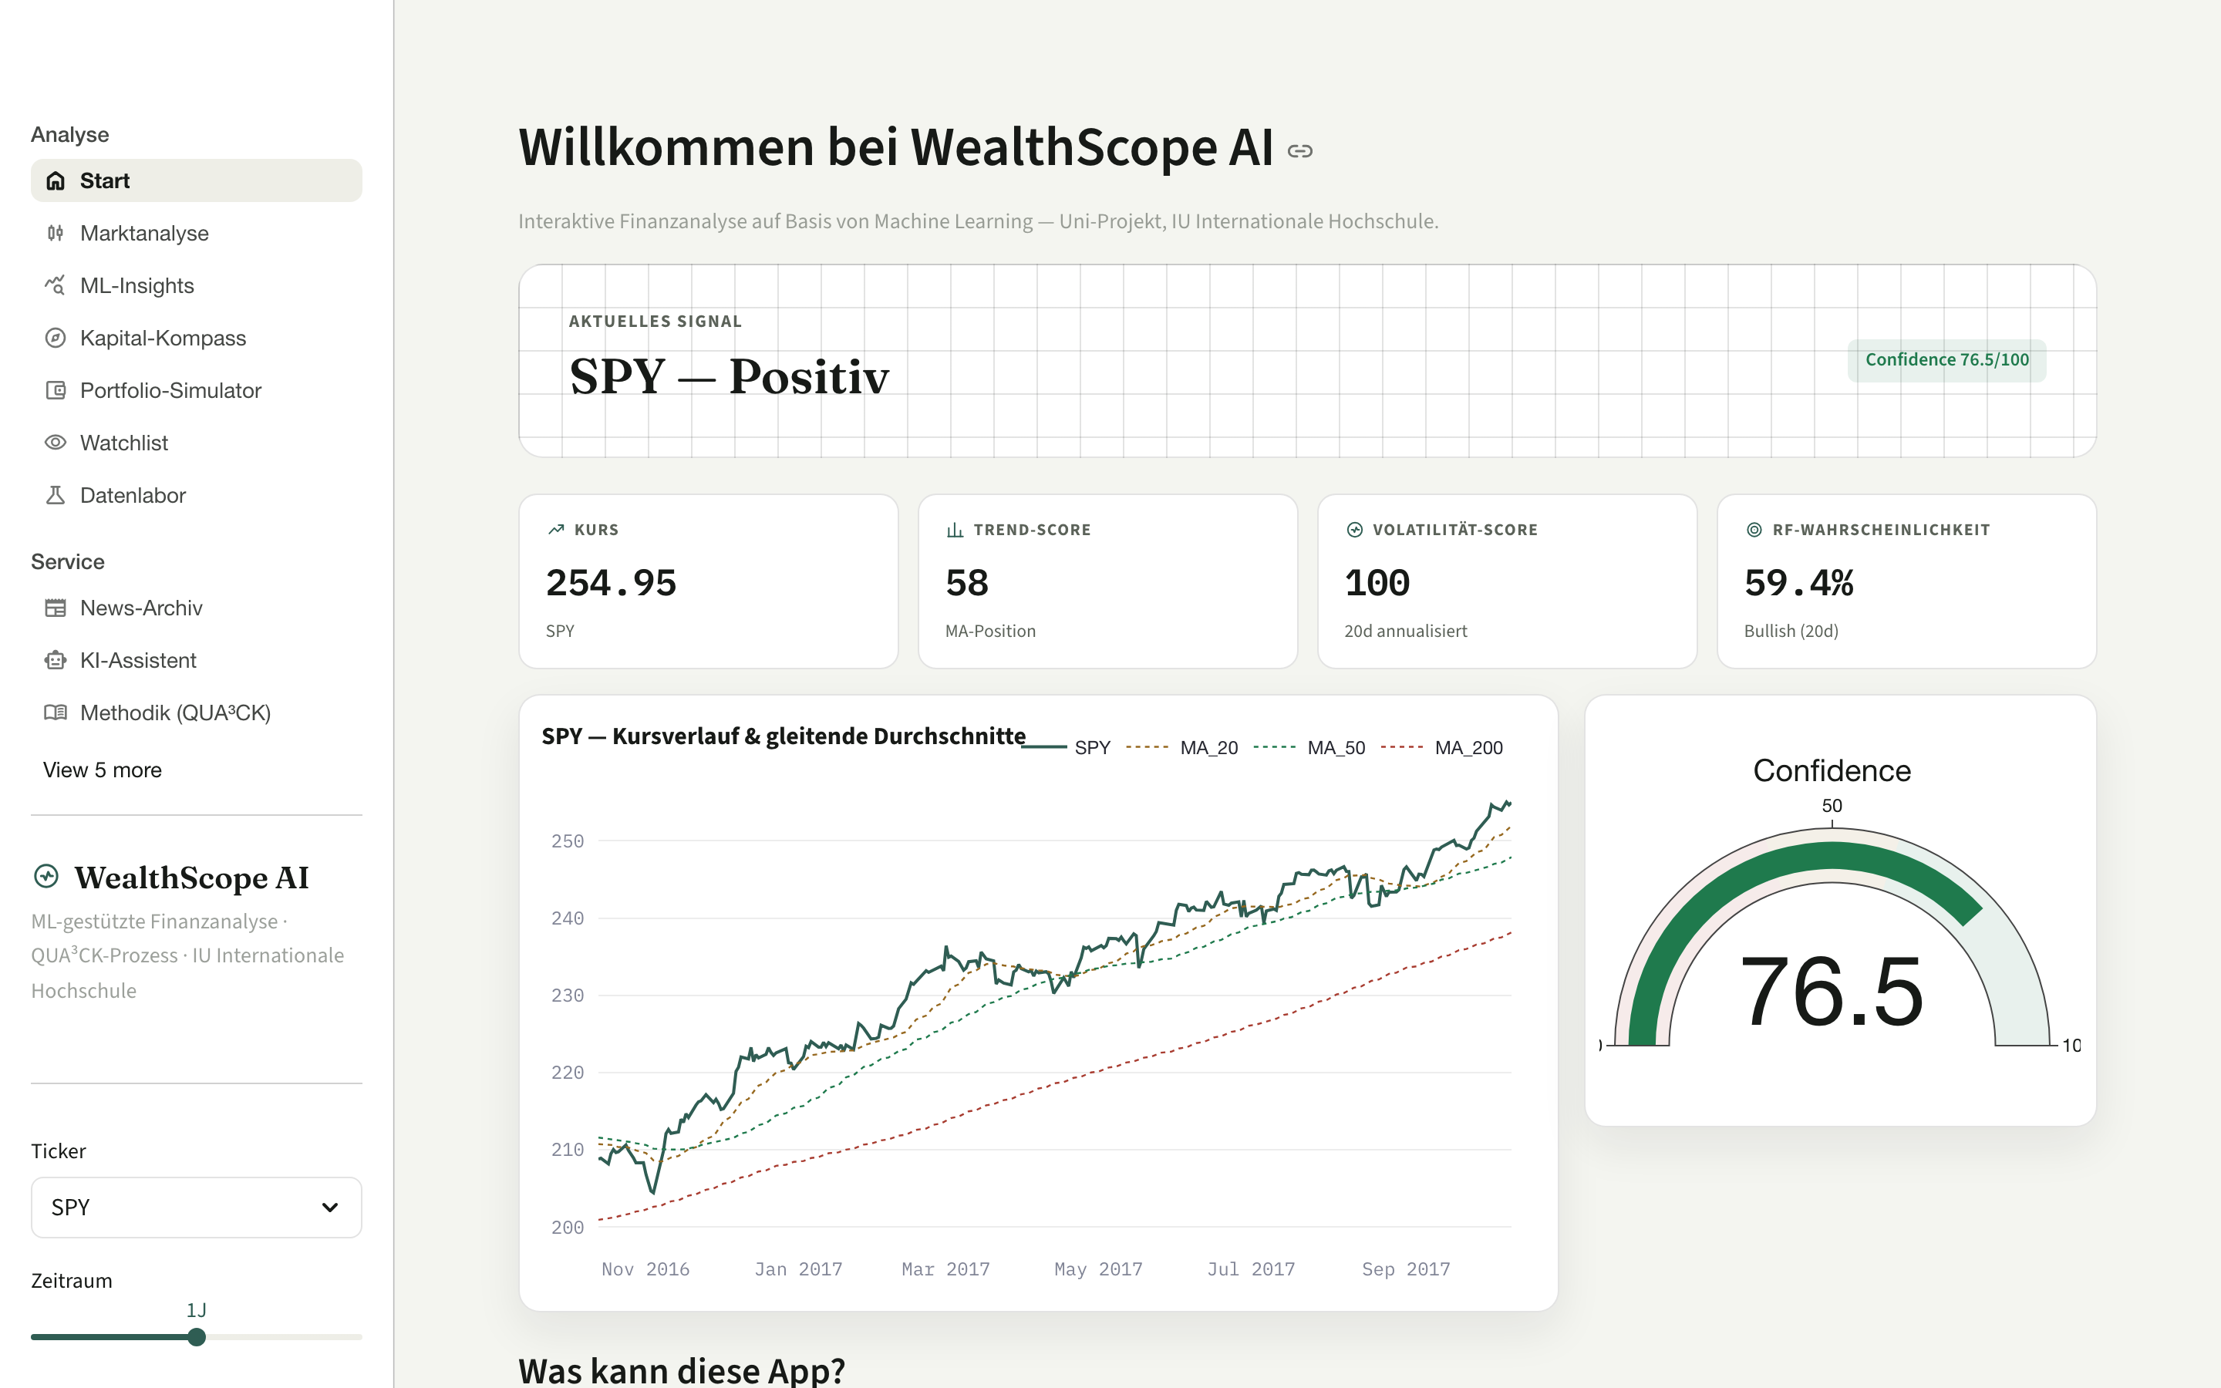
ABSCHNITT 2 · LÖSUNG
50 Sek
Was ist WealthScope AI?
Eine interaktive Webanwendung — Python & Streamlit —, die historische Aktienmarktdaten mit Machine Learning verbindet. Kein Wundermittel, kein Handelssystem: ein wissenschaftlich fundiertes Analyse-Werkzeug, das Klarheit schafft.
Die Datenbasis
192.119
Datenpunkte
26
Blue-Chip-Ticker
1962–2017
+ live via yfinance
WealthScope AI
4
Notes:
WealthScope AI ist eine Streamlit-App — die Bauform kennt ihr aus euren eigenen Projekten, deshalb halte ich mich hier nicht auf.
Was sie macht: Sie verbindet historische Aktienmarktdaten mit Machine Learning. Was sie nicht ist: kein Wundermittel und kein Handelssystem. Sie ist ein Analyse-Werkzeug.
Die Datenbasis rechts: 192.119 Datenpunkte, 26 Blue Chips, 1962 bis 2017, dazu Live-Kurse über yfinance. Nur die Größenordnung — die Daten selbst kommen in der Understanding-Phase.
„Wie kommen die Daten überhaupt in diese App? Der Weg in einem Bild.“

Slide 5





LÖSUNG · SYSTEMÜBERBLICK
Von den Rohdaten zur App
Kaggle-Rohdaten
→
Feature Engineering
→
Modellvergleich
→
Diagnostik-Cache
→
Streamlit-App
192.119 Zeilen
26 Ticker · CC0
8 Features
Renditen · MAs · Vola
5 Modelle
Out-of-Time-Test
JSON — einmal
vorberechnet
16 Seiten
live & interaktiv
Warum ein Diagnostik-Cache? Out-of-Time-Metriken, ROC/PR und vier Walk-forward-Folds werden reproduzierbar offline berechnet. Die App liest nur validierte JSON-Artefakte — schnell, transparent und ohne Training beim Seitenaufruf.
WealthScope AI
5
Notes:
Der Weg der Daten von links nach rechts — die Kette erklärt sich selbst.
Ein Punkt ist wichtig: der Diagnostik-Cache. Alle Kennzahlen werden einmalig offline berechnet und als JSON abgelegt. Die App trainiert beim Seitenaufruf nichts. Deshalb können App, Ausarbeitung und Poster gar nicht auseinanderlaufen.
„Jetzt zur Methode — dem roten Faden für den ganzen Rest.“

Slide 6

QUA³CK — der wissenschaftliche Fahrplan
20 Sek
Stock et al. (2021), KIT ITIV — ein praxisnaher Leitfaden, der verhindert, dass man modelliert, bevor man die Daten wirklich verstanden hat.
Q
U
A
A
A
C
K
Question
›
Understanding
›
Analytics
›
Algorithm
›
Adaption
›
Conclude
›
Knowledge
Leitfrage &
Hypothesen
Daten, EDA,
Qualität
Feature
Engineering
Modell-
auswahl
Optimierung &
Ergebnisse
Fazit &
Grenzen
Live-Demo
der App
Jede Phase ist bei WealthScope AI durch ein eigenes Jupyter-Notebook dokumentiert.
WealthScope AI
6
Notes:
QUA³CK kennt ihr — ich buchstabiere es nicht durch.
Zwei Sätze zur Einordnung: Der Prozess kommt vom KIT, Stock und Kollegen 2021, und er verhindert genau einen Fehler — modellieren, bevor man die Daten verstanden hat.
Jede Phase ist bei mir durch ein eigenes Notebook dokumentiert. Ihr seht die aktuelle Phase ab jetzt oben links auf jeder Folie.
„Phase eins: die Frage.“

Slide 7

ABSCHNITT 4 · Q — QUESTION
1,5 Min
Die Leitfrage
„Wie können historische US-Aktienmarktdaten genutzt werden, um mit Machine Learning eine interaktive Finanzanalyse-App zu entwickeln, die technische Marktanalyse, ML-basierte Signalgebung und risikobasierte Positionsplanung nachvollziehbar kombiniert?“
H1
Ein Random-Forest-Modell wird gegen Baseline und vier Alternativen in einem zeitlich sauberen Out-of-Time-Test geprüft.
H2
Eine Streamlit-App macht die Methodik für Nicht-Experten verständlich zugänglich.
H3
Die Kombination aus technischen Indikatoren und ML-Signal verbessert die Nutzbarkeit gegenüber Einzelansätzen.
Ausdrücklich nicht: kein Handelsbot, keine Anlageberatung, kein Kursprognose-Tool. Ein wissenschaftlicher Prototyp zur Demonstration datengetriebener Analysemethoden.
WealthScope AI
7
Notes:
Die Leitfrage lautet: Wie können historische US-Aktienmarktdaten genutzt werden, um mit Machine Learning eine interaktive Finanzanalyse-App zu entwickeln, die technische Marktanalyse, ML-basierte Signalgebung und risikobasierte Positionsplanung nachvollziehbar kombiniert?
Daraus habe ich drei Hypothesen abgeleitet — drei Behauptungen, die am Ende überprüfbar sein müssen.
H1, die Modellhypothese: Ein Random-Forest-Modell wird gegen eine Baseline und vier Alternativen geprüft, und zwar in einem Out-of-Time-Test. Out-of-Time heißt: Ich trainiere ausschließlich auf der Vergangenheit und teste ausschließlich auf einer Zukunft, die das Modell nie gesehen hat. Merkt euch das — daran entscheidet sich später alles.
H2, die Vermittlungshypothese: Die App macht die Methodik für Nicht-Experten verständlich zugänglich. Über die urteilt ihr nachher selbst, wenn ihr die App gesehen habt.
H3, die Kombinationshypothese: Technische Indikatoren plus ML-Signal plus Risikorechner sind zusammen nützlicher als jedes Werkzeug allein.
Und ganz wichtig, was das Projekt ausdrücklich nicht ist: kein Handelsbot, keine Anlageberatung, kein Kursprognose-Tool. Ein wissenschaftlicher Prototyp.
„Phase zwei: Bevor man modelliert, muss man die Daten kennen.“

Slide 8
ABSCHNITT 5 · U — UNDERSTANDING
3,5 Min
Die Datenbasis kennenlernen
Kaggle-Datensatz „US Stocks & ETFs“ von Boris Marjanovic, CC0 Public Domain — vollständige Datenfreiheit, keine lizenzrechtlichen Probleme.
192.119
26
1962–2017
Parquet
Feature-Datenpunkte
Blue-Chip-Ticker
Zeitraum (+ live)
Format, optimiert
Warum so viele Titel?
Nicht nur Umfang — sondern weil unterschiedliche Sektoren und Marktphasen die Generalisierung des Modells verbessern.
Von Apple und Microsoft über Coca-Cola und McDonald’s bis zu Boeing und General Electric.
Methodische Einschränkung: Survivorship-Bias — nur heute noch existierende Ticker sind enthalten.
WealthScope AI
8
Notes:
Die Basis ist ein Kaggle-Datensatz von Boris Marjanovic, lizenziert als CC0 — also gemeinfrei. Kein Lizenzrisiko, volle Nutzungsfreiheit.
192.119 Feature-Datenpunkte, 26 Blue-Chip-Ticker, 1962 bis 2017, gespeichert als Parquet.
Warum 26 verschiedene Titel und nicht nur einer? Nicht wegen der Menge. Sondern weil unterschiedliche Branchen und unterschiedliche Marktphasen — Boom, Crash, Seitwärtsmarkt — das Modell zwingen, allgemeine Muster zu lernen statt der Eigenheiten einer einzigen Aktie. Von Apple und Microsoft über Coca-Cola und McDonald’s bis Boeing und General Electric.
Eine Einschränkung nenne ich direkt hier, nicht erst im Fazit: Survivorship-Bias, die Überlebenden-Verzerrung. Im Datensatz sind nur Unternehmen, die es heute noch gibt. Die pleitegegangenen fehlen — und das schönt systematisch jedes Ergebnis.
„Bevor gerechnet wird, wird geschaut — explorative Datenanalyse.“

Slide 9

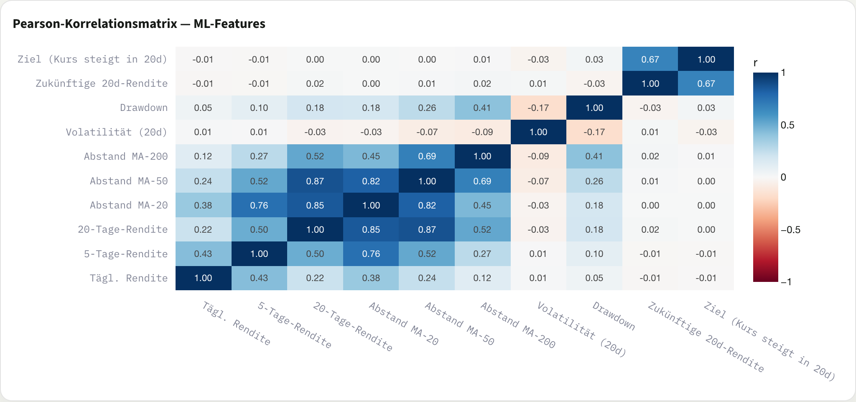
ABSCHNITT 5 · U — UNDERSTANDING
Explorative Datenanalyse
Histogramme mit Kernel-Dichte-Schätzung für alle acht ML-Features
Boxplots zur Ausreißer-Identifikation (IQR-Methode)
Scatterplots zwischen Features und Zielvariable
Pearson- und Spearman-Korrelationsmatrizen
Ergebnis: Features sind leicht schiefsymmetrisch (→ Median-Imputation), Korrelationen moderat — kein extremes Multikollinearitätsproblem.
WealthScope AI
9
Notes:
Explorative Datenanalyse ist der Schritt, in dem man die Daten anschaut, bevor man rechnet.
Ich habe für alle acht Features Histogramme mit Dichteschätzung erstellt, Boxplots zur Ausreißer-Erkennung, Streudiagramme gegen die Zielvariable und zwei Korrelationsmatrizen — Pearson für lineare, Spearman für rangbasierte Zusammenhänge.
Das Ergebnis in zwei Sätzen: Die Verteilungen sind leicht schief — deshalb fällt später die Entscheidung für den Median statt für den Mittelwert. Und die Korrelationen sind nur moderat, es gibt also kein Multikollinearitätsproblem: Keine zwei Features sagen im Kern dasselbe aus.
„Ein Befund aus der EDA war aber wichtig genug für eine eigene Folie: fehlende Werte.“

Slide 10

ABSCHNITT 5 · U — UNDERSTANDING
Fehlende Werte — und warum sie hier harmlos sind
Fehlende Werte in den Moving-Average-Features — die ersten 20 bis 200 Handelstage je Ticker, weil der gleitende Durchschnitt noch keinen vollständigen Berechnungszeitraum hatte.
MCAR — Missing Completely at Random
Drei Strategien verglichen
Das Fehlen ist unabhängig vom tatsächlichen Wert und von anderen Variablen — die beste Ausgangslage für eine Imputation.
Mean
einfach, anfällig für Ausreißer
Median
robust — gewählt
KNN (k=5)
gleichwertig, aber teurer
Kein akademisches Detail — eine direkte Qualitätsentscheidung
Li et al. (2024), BMC: acht Imputationsverfahren auf 10.164 Kohortenfällen bei 20 % Fehlwerten — die Wahl des Verfahrens verändert die Modellgüte messbar. Median-Imputation ist damit nicht Beiwerk, sondern eine belegte Weichenstellung.
WealthScope AI
10
Notes:
In den Moving-Average-Features fehlen Werte — und zwar systematisch am Anfang jeder Aktie. Ein 200-Tage-Durchschnitt braucht eben erst einmal 200 Handelstage, bevor er überhaupt existiert.
In der Statistik unterscheidet man drei Arten fehlender Werte: MCAR, MAR und MNAR. MCAR heißt Missing Completely At Random — das Fehlen hängt weder vom Wert selbst noch von anderen Variablen ab. Genau das ist hier der Fall, und das ist der günstigste Fall überhaupt, weil man die Lücken dann gefahrlos auffüllen darf.
Dieses Auffüllen heißt Imputation. Ich habe drei Strategien verglichen: Mittelwert, Median und KNN mit fünf Nachbarn. Der Median hat gewonnen — robust gegen Ausreißer und rechnerisch günstig.
Warum das kein akademisches Detail ist: Li und Kollegen haben 2024 acht Imputationsverfahren an über zehntausend Kohortenfällen verglichen, bei zwanzig Prozent künstlich erzeugten Fehlwerten. Ihr Ergebnis: Das Verfahren macht einen messbaren Unterschied in der Modellgüte — am besten schnitten KNN und Random Forest ab. Die Wahl der Imputation ist also eine belegte Weichenstellung, keine Formalie.
„Zweites Qualitätsthema — und das wichtigste des ganzen Projekts.“

Slide 11

ABSCHNITT 5 · U — UNDERSTANDING
StandardScaler — Wirkung & Leakage
1 · Was macht der StandardScaler?
2 · Welche Modelle brauchen ihn?
z = (x − μ_train) / σ_train
Ergebnis je Feature: Mittelwert 0, Standardabweichung 1.
Die Rangfolge der Werte bleibt erhalten.
LogReg & SVM: ja — Abstände und Regularisierung reagieren auf Größenordnungen.
Decision Tree & Random Forest: kaum — ihre Schwellenregeln bleiben gleich.
3 · Leakage verhindern: fit nur im Trainingsfenster
Falsch: scaler.fit(X_gesamt)
Richtig: Pipeline(Imputer → StandardScaler → Modell)
μ_train und σ_train werden ausschließlich im jeweiligen Trainingsfenster geschätzt. Validierung und Test erhalten nur transform(X) — niemals fit().
WealthScope AI
11
Notes:
Ich benutze den StandardScaler. Der rechnet jedes Feature so um, dass es Mittelwert null und Standardabweichung eins hat — das nennt man Z-Score-Normierung. Ohne das würde ein Merkmal, das in Tausendern misst, ein Merkmal, das in Prozent misst, schlicht überstimmen. Pinheiro und Kollegen haben das 2025 systematisch vermessen — zwölf Skalierungsverfahren über vierzehn Algorithmen und sechzehn Datensätze. Ihr Befund: Ensembles wie der Random Forest bleiben weitgehend unbeeinflusst, während Logistische Regression, SVM und neuronale Netze stark auf die Wahl des Scalers reagieren. Genau deshalb skaliere ich nur die beiden linearen Modelle.
Und jetzt der wichtigste Satz des Vortrags: Data Leakage. Das ist, wenn Information aus den Testdaten ins Training sickert — zum Beispiel, wenn man den Scaler auf dem Gesamtdatensatz anpasst. Dann kennt das Modell indirekt schon den Mittelwert der Zukunft.
Deshalb wird der Scaler ausschließlich auf den Trainingsdaten gefittet. Nur auf X_train. Das ist der Unterschied zwischen einem Modell, das in der Realität funktioniert, und einem, das nur im Labor gut aussieht.
Und weil das sonst wie eine Formalie klingt: Ich habe gegengerechnet, wie viel man sich ohne diese Disziplin erschwindeln würde. Die Zahl zeige ich euch bei den Ergebnissen — sie hat mich selbst überrascht.
„Damit ist der Methodikteil durch. Kurzer Halt — was ist bis hierhin unklar?“

Slide 12

Fragen zur Methodik?
45 Sekunden — was ist bis hierhin unklar?
Danach: A — Analytics · Feature Engineering
Notes:
Kurzer Halt. Wir haben jetzt die Daten, die fehlenden Werte, die Skalierung und Data Leakage durch — das war der methodisch dichteste Teil. Was ist bis hierhin unklar?
„Daten verstanden. Jetzt bauen wir daraus die Merkmale.“

Slide 13
ABSCHNITT 6 · A — ANALYTICS
2,5 Min
Feature Engineering
Aus OHLCV-Rohdaten (Open, High, Low, Close, Volume) werden acht Features destilliert:
Rendite-Features
daily_return · return_5d · return_20d
Kurzfristige bis mittelfristige Kursentwicklung
Trend-Features
MA-20 / MA-50 / MA-200 Distance
Abstand zu gleitenden Durchschnitten — Mean-Reversion-Signal
Risiko-Features
volatility_20d · Drawdown
Schwankung und Abstand vom letzten Höchststand
Zielvariable target_20d: binär — ist der Schlusskurs in 20 Handelstagen höher als heute? Richtungsvorhersage statt Regression: realistischer und robuster quantifizierbar bei effizienten Märkten.
WealthScope AI
13
Notes:
Phase drei: Analytics — Feature Engineering. Das ist der Schritt, in dem aus Rohdaten die Merkmale werden, mit denen ein Modell überhaupt etwas anfangen kann.
Die Rohdaten sind OHLCV: Open, High, Low, Close, Volume — Eröffnungskurs, Tageshoch, Tagestief, Schlusskurs und Handelsvolumen. Ein Modell kann mit dem nackten Kurs nichts anfangen: „Apple steht bei 180“ ist ohne Kontext bedeutungslos. Also destilliere ich daraus acht Features in drei Gruppen.
Gruppe eins, die Rendite-Features: Tagesrendite, 5-Tages-Rendite und 20-Tages-Rendite. Also: Wie stark hat sich der Kurs kurz-, mittel- und etwas längerfristig bewegt — in Prozent, nicht in Dollar. Erst dadurch werden Apple und Coca-Cola überhaupt vergleichbar.
Gruppe zwei, die Trend-Features: der Abstand zum gleitenden Durchschnitt über 20, 50 und 200 Tage. Ein gleitender Durchschnitt ist einfach der Mittelwert der letzten N Schlusskurse — er glättet das Rauschen. Liegt der aktuelle Kurs deutlich über dem 200-Tage-Durchschnitt, ist das entweder ein intakter Aufwärtstrend oder eine Übertreibung, die zurückkommt. Dieses Zurücklaufen zum Mittelwert nennt man Mean Reversion.
Gruppe drei, die Risiko-Features: die Volatilität über 20 Tage — also wie stark der Kurs schwankt — und der Drawdown, der Abstand zum letzten Allzeithoch. Der Drawdown beantwortet die Frage: Wie viel Schmerz hätte ich gerade, wenn ich am Hoch gekauft hätte?
Und dann die Zielvariable, also das, was das Modell vorhersagen soll: target_20d. Sie ist binär, kennt also nur ja oder nein — steht der Kurs in 20 Handelstagen, das ist rund ein Handelsmonat, höher als heute?
Warum eine Richtungsfrage und keine Kursprognose? Weil an effizienten Märkten die exakte Zahl praktisch nicht vorhersagbar ist. „Rauf oder runter“ ist die ehrlichere, robustere und sauber messbare Frage — und sie lässt sich mit Klassifikationsmetriken seriös bewerten.
„Acht Merkmale, eine Zielvariable. Welches Modell lernt daraus?“

Slide 14
ABSCHNITT 7 · A — ALGORITHM
2,5 Min
Modellauswahl
Baseline
Lineare Modelle
Baumfamilie
DummyClassifier
→
LogReg + Linear SVM
→
Decision Tree + RF
Referenzpunkt — immer häufigste Klasse
Schnell, nachvollziehbar, starke Referenz
Nichtlinear, erklärbar, vergleichbar
Warum fünf Modellgenerationen?
Baseline trennt Mehrwert von Klassenhäufigkeit
LogReg und Linear SVM prüfen lineare Signalstruktur
Decision Tree zeigt den Schritt zu nichtlinearen Regeln
Random Forest reduziert Varianz und liefert Feature Importance
Kein neuronales Netz: Datengröße und Feature-Set rechtfertigen die Komplexität nicht — Occam’s Razor.
WealthScope AI
14
Notes:
Phase vier: Algorithm. Und hier steckt meine wichtigste Designentscheidung: Ich habe nicht ein Modell gebaut, sondern fünf Modellgenerationen verglichen.
Ganz links die Baseline, der DummyClassifier. Der kann genau eines: immer die häufigste Klasse raten. In meinem Testzeitraum waren 59 Prozent aller Zeitpunkte steigend — also sagt der Dummy stur „rauf“ und liegt in 59 Prozent der Fälle richtig, ohne irgendetwas gelernt zu haben. Diese Zahl ist mein Nullpunkt: Alles, was ich baue, muss besser sein als stumpfes Raten. Und ich sage schon jetzt: Diese Latte liegt höher, als sie aussieht.
Dann die linearen Modelle: logistische Regression und Linear SVM. Beide ziehen im Kern eine gerade Trennlinie durch den Merkmalsraum. Sie beantworten die Frage: Gibt es überhaupt eine einfache, lineare Struktur im Signal?
Dann die Baumfamilie. Ein Entscheidungsbaum stellt verschachtelte Ja-Nein-Fragen: Liegt der Kurs über dem 200-Tage-Schnitt? Wenn ja, ist die Volatilität hoch? Damit bildet er auch nichtlineare Zusammenhänge ab. Sein Problem: Ein einzelner Baum lernt die Trainingsdaten gern auswendig — das nennt man Overfitting.
Deshalb der Random Forest. Der baut 200 leicht unterschiedliche Bäume auf zufälligen Teilmengen der Daten und lässt sie abstimmen. Die Einzelfehler mitteln sich weg — das ist Varianzreduktion. Und als Nebenprodukt verrät er mir, welche Merkmale er am häufigsten benutzt hat: die Feature Importance.
Und was ich bewusst nicht gemacht habe: ein neuronales Netz. Bei acht Features und einem so schwachen Signal bringt zusätzliche Komplexität keinen Erkenntnisgewinn — sie macht das Ergebnis nur schwerer erklärbar. Occam’s Razor: Von zwei Erklärungen mit gleicher Leistung gewinnt die einfachere.
„Jetzt wird trainiert — und zwar ohne einen einzigen Blick in die Zukunft.“

Slide 15

ABSCHNITT 8 · A — ADAPTION
1,5 Min
Training ohne Zukunftswissen
n_estimators = 200
200 Bäume für stabile Schätzungen
max_depth = 8
Tiefe begrenzt die Modellkomplexität
min_samples_leaf = 5
Blätter regularisiert gegen Rauschen
Pipeline (Data-Leakage-Prävention)
Imputation → Scaling (nur LogReg/SVM) → Modell — Pipeline verhindert Leakage innerhalb jedes Trainingsfensters; Zeitordnung und Sperrzone schützen zusätzlich.
Out-of-Time-Test + 4 Walk-forward-Folds
Training bis 09.10.2006, danach 20 Handelstage Sperrzone; unangetasteter Test vom 07.11.2006 bis 10.11.2017. Vier expandierende Walk-forward-Folds prüfen zusätzlich, ob das schwache Signal über Zeiträume stabil bleibt.
WealthScope AI
15
Notes:
Phase fünf: Adaption. Die Hyperparameter: 200 Bäume, maximale Tiefe 8, mindestens 5 Beobachtungen pro Blatt. Die letzten beiden sind Bremsen gegen das Auswendiglernen — je flacher der Baum und je voller das Blatt, desto weniger Rauschen lernt er mit.
Alles läuft in einer Pipeline: erst Imputation, dann Skalierung, dann Modell — als ein einziges Objekt. Dadurch kann in keinem Trainingsfenster Wissen aus den Testdaten in die Vorverarbeitung sickern.
Und der zeitliche Aufbau: Training bis Oktober 2006. Danach 20 Handelstage Sperrzone, damit sich Trainings- und Testfenster nicht überlappen — sonst würde die Zielvariable vom letzten Trainingstag schon in den Testzeitraum hineinreichen. Der Test läuft dann unangetastet von November 2006 bis November 2017. Elf Jahre, die das Modell nie gesehen hat.
Zusätzlich vier Walk-forward-Folds: Das Trainingsfenster wächst schrittweise mit, und jedes Mal wird auf dem nächsten Zeitabschnitt getestet. Damit prüfe ich, ob das Ergebnis über verschiedene Zeiträume stabil bleibt oder nur Zufall war.
„Und jetzt das Ergebnis. Ich könnte hier eine schöne Zahl zeigen. Ich zeige euch die echte.“

Slide 16
ABSCHNITT 8 · A — ADAPTION
Die Ergebnisse
Metrik | Baseline | Decision Tree | Random Forest
Accuracy | 59,1 % | 51,8 % | 51,9 %
Balanced Acc. | 50,0 % | 51,3 % | 51,3 %
ROC-AUC | 0,500 | 0,518 | 0,519
Was zeigt der ehrliche Out-of-Time-Test?
Die Accuracy des Random Forest liegt unter der Majority-Baseline. Balanced Accuracy und ROC-AUC liegen nur knapp über 0,5. Damit zeigt das Projekt keinen belastbaren Handelsvorteil — aber eine belastbare, reproduzierbare Negativdiagnose.
Random Forest: ROC-AUC 0,519 im Test und 0,514 über vier Walk-forward-Folds. H1 wird nicht bestätigt; Komplexität ersetzt keine echte Information.
WealthScope AI
16
Notes:
Accuracy, also die reine Trefferquote: Baseline 59,1 Prozent, Random Forest 51,9 Prozent. Das Modell ist damit schlechter als stumpfes Raten.
Balanced Accuracy: 51,3 Prozent. Das ist die Trefferquote gemittelt über beide Klassen, damit die häufigere Klasse das Bild nicht verfälscht. Ein Zufallsmodell liegt hier bei 50.
ROC-AUC: 0,519. Diese Kennzahl misst, wie gut das Modell steigende von fallenden Phasen trennt — unabhängig davon, wo man die Entscheidungsschwelle setzt. 0,5 ist Münzwurf, 1,0 wäre perfekt. Wir liegen bei 0,519.
Im Klartext: H1 ist nicht bestätigt. Über vier Walk-forward-Folds liegt die AUC bei 0,514, also praktisch identisch. Das ist kein Ausrutscher, das ist stabil schwach.
Komplexität ersetzt keine echte Information.
„Jetzt könntet ihr denken: schwaches Projekt. Deshalb zeige ich euch, was ich stattdessen hätte zeigen können.“

Slide 17
ABSCHNITT 8 · A — ADAPTION
Was Methodik wert ist
Aufteilung | ROC-AUC | Accuracy | Leakage
Zeitlich + Sperrzone (v1.0) | 0,519 | 51,9 % | keines
Zeitlich, ohne Sperrzone | 0,524 | 53,1 % | Zielhorizont-Overlap
Naiver Zufalls-Split 80/20 | 0,581 | 54,7 % | Zukunft im Training
Dieselben Daten, dasselbe Modell — nur die Aufteilung ändert sich
Gemessen am Zufallsniveau 0,5 erscheint das Signal beim naiven Zufalls-Split mit 0,081 statt 0,019 — also 4,2-mal größer. Nicht durch eine bessere Idee, sondern durch eine Zeile Code bei der Aufteilung.
Ich hätte 0,581 berichten können. Ich berichte 0,519 — die Zahl, die übrig bleibt, wenn man dem Modell die Zukunft wegnimmt. Quelle: scripts/validation_experiments.py.
WealthScope AI
17
Notes:
Ich habe dasselbe Modell auf denselben Daten noch zweimal trainiert und ausschließlich die Aufteilung geändert.
Zeile eins ist meine Variante: zeitlich getrennt, mit zwanzig Handelstagen Sperrzone. AUC 0,519. Zeile zwei: Ich nehme nur die Sperrzone heraus, dann reichen die letzten Trainingslabels in den Testzeitraum hinein — AUC 0,524. Und Zeile drei ist, wie man es macht, wenn man über Zeit nicht nachdenkt: ein naiver Zufalls-Split, achtzig zu zwanzig, quer durch alle Jahre. AUC 0,581.
Von 0,519 auf 0,581 klingt nach wenig. Aber gemessen am Zufallsniveau 0,5 ist das ein scheinbares Signal von 0,081 statt 0,019 — es sieht also 4,2-mal größer aus, als es ist. Und dafür braucht es keine bessere Idee, nur eine Zeile Code.
Ich hätte euch heute also 0,581 zeigen können. Ich zeige euch 0,519, weil das die Zahl ist, die übrig bleibt, wenn man dem Modell die Zukunft wegnimmt.
Und damit ist die niedrige Zahl nicht die Schwäche dieses Projekts. Sie ist der Beleg, dass der Fehler nicht gemacht wurde.
„Diese Zahlen zeige ich euch jetzt nicht auf Folien — sondern dort, wo sie herkommen. Ich wechsle in die App.“

Slide 18






K — Knowledge: Die App in Aktion
4,5 Min
Jetzt live. Falls die Verbindung ausfällt: die Backup-Folien im Anhang zeigen jede Station als Screenshot.
Start
Marktanalyse
ML-Insights
Aktuelles Signal, KPIs, Kursverlauf
Candlestick, MA-20/50/200, Drawdown
Korrelation → Konfusion → Lernkurve → SHAP
Kapital-Kompass
Simulator
Methodik & Lernen
Risikobetrag & Positionsgröße live berechnet
Allokation über 4 Ticker, Konzentrationsmaß
QUA³CK · Lernstudio · Export
WealthScope AI
18
Notes:
Phase sieben: Knowledge Transfer. Sechs Stationen, viereinhalb Minuten. Fragt hier gern direkt dazwischen — dafür ist Zeit eingeplant.
STATION 1 · START
„Das ist die Startseite. Oben das aktuelle Signal, darunter die Kennzahlen und der Kursverlauf. Wichtig: Das Signal ist eine Einordnung, keine Kaufempfehlung — der Hinweis steht bewusst direkt daneben.“
STATION 2 · MARKTANALYSE
„Der Candlestick-Chart: Jede Kerze ist ein Handelstag, der Körper zeigt Eröffnung und Schluss, die Dochte Hoch und Tief. Dazu die drei gleitenden Durchschnitte über 20, 50 und 200 Tage. Und darunter der Drawdown — der Abstand zum letzten Allzeithoch. Das sind zwei der acht Features, live berechnet.“
STATION 3 · ML-INSIGHTS: KORRELATION
„Hier die Korrelationsmatrix. Je dunkler ein Feld, desto stärker hängen zwei Merkmale zusammen. Wichtig ist, was man hier NICHT sieht: keine tiefdunklen Blöcke abseits der Diagonale. Also kein Multikollinearitätsproblem.“
STATION 4 · KONFUSIONSMATRIX & ROC
„Und hier sind die Zahlen von eben, interaktiv. Die Konfusionsmatrix zeigt, welche Art von Fehlern das Modell macht: Es tippt fast immer auf ‚steigend‘, weil 59 Prozent des Testzeitraums steigend waren. Genau deshalb ist Accuracy irreführend — sie belohnt das Nachplappern der Mehrheit.“
„Daneben die ROC-Kurve. Die Diagonale hier ist der reine Zufall. Und unsere Kurve liegt fast darauf. Nicht dramatisch, aber eindeutig: ein sehr schwaches Trennsignal.“
STATION 5 · LERNKURVE
„Die Lernkurve beantwortet die Frage: Liegt es am Modell oder an den Daten? Und hier sagt die App es selbst, lest die Diagnose mit: hohe Varianz, Overfitting-Tendenz. Trainings-AUC 0,637 gegen Validierung 0,525 — eine Lücke von 0,11. Das Modell lernt also Muster, die es nicht generalisieren kann.“
„Jetzt kommt der interessante Teil. Normalerweise heißt Varianz: mehr Daten helfen. Hier nicht. Schaut auf die Validierungskurve — 0,530, dann 0,504, dann 0,498, dann 0,525. Über die 2,3-fache Datenmenge bewegt sie sich nicht. Die Lücke schließt sich von oben, weil der Trainings-Score fällt. Nicht von unten, weil das Modell besser wird.“
„Was hier overfittet wird, ist also Rauschen — kein untersampeltes Signal. Genau das sagt die Effizienzmarkthypothese von Fama voraus.“
STATION 6 · ERKLÄRBARKEIT / SHAP
„Zwei Sichten auf dieselbe Frage: Worauf schaut das Modell? Links die Feature Importance — vereinfacht, wie oft ein Merkmal für eine Trennung benutzt wurde. Rechts SHAP, ein Verfahren aus der Spieltheorie, das für jede einzelne Vorhersage ausrechnet, wie viel jedes Merkmal beigetragen hat.“
„Beide sagen dasselbe: Drawdown und Volatilität prägen das Modell stärker als reine Renditen. Risiko schlägt Rendite. Aber Vorsicht — das erklärt, wie das Modell entscheidet. Es beweist keine Ursache und keinen wirtschaftlichen Nutzen.“
STATION 7 · KAPITAL-KOMPASS
„Jetzt wird es praktisch. Ich gebe Kapital, Risikotoleranz und Stop-Loss-Distanz ein — ein Stop-Loss ist die Verlustgrenze, bei der automatisch verkauft wird. Die App rechnet live den maximalen Risikobetrag und die passende Positionsgröße aus. Das ist keine Prognose, das ist Risikomathematik — und die funktioniert unabhängig davon, wie schwach das Modell ist.“
STATION 8 · PORTFOLIO-SIMULATOR
„Kapital auf mehrere Titel verteilen, Gewichte live verändern. Der Herfindahl-Index unten misst die Konzentration: je höher, desto mehr hängt alles an einem einzigen Titel.“
STATION 9 · METHODIK & EXPORT
„Und hier ist der QUA³CK-Prozess selbst interaktiv erklärt, plus Export des kompletten Berichts als PDF, CSV oder ZIP.“
„Zurück zu den Folien. Bevor ich das Fazit ziehe: Fragen zum Modell oder zur App?“

Slide 19
Fragen zu Modell und App?
45 Sekunden — bevor wir das Fazit ziehen.
Danach: C — Conclude · Fazit, Grenzen & Ausblick
Notes:
Ihr habt jetzt die Zahlen gesehen und die App bedient. Bevor ich das Fazit ziehe: Was möchtet ihr zum Modell oder zur Anwendung wissen?
„Dann rechnen wir ab: Was ist aus meinen drei Hypothesen geworden?“

Slide 20

ABSCHNITT 9 · C — CONCLUDE
1,5 Min
Die drei Hypothesen
H1
nicht bestätigt
Zahlen dazu: Ergebnisfolie. Wird hier nicht wiederholt.
H2
bestätigt
Streamlit-App macht Methodik zugänglich — vollständige Erklärungsebene mit Methodik-Seite.
H3
teilweise bestätigt
ML-Signal + Indikatoren + Portfolio-Tools bieten Mehrwert — formale Nutzerstudie fehlt.
WealthScope AI
20
Notes:
Die drei Hypothesen im Urteil. H1 habt ihr eben auf der Ergebnisfolie gesehen — nicht bestätigt; ich wiederhole die Zahlen nicht.
H2, der Wissenstransfer: bestätigt — ihr habt die App gerade bedient.
H3, der Mehrwert der Kombination: nur teilweise. Die Orientierung wird besser, aber eine formale Nutzerstudie fehlt. Das wäre eigene Arbeit.
„Dazu gehören vier Grenzen, die ich offen benenne.“

Slide 21
ABSCHNITT 9 · C — CONCLUDE
Grenzen — und was daraus folgt
Keine exogenen Faktoren
Kein Sentiment im Modell
→ nächster Schritt: exogene Variablen (Makro, Zinsen, Geopolitik)
→ nächster Schritt: Sentiment als ML-Feature statt nur Anzeige
Statisches Modell
Historie ≠ Zukunft
→ nächster Schritt: Online Learning mit automatischem Nachtraining
Bleibt bestehen — auch mit besseren Daten und größeren Modellen
Diese Grenzen sind kein Versagen des Projekts. Sie sind der ehrliche Abschluss eines wissenschaftlichen Projekts, das genau weiß, was es kann — und was nicht.
WealthScope AI
21
Notes:
Vier Grenzen — und jede zeigt direkt auf den nächsten Schritt. Makro und Geopolitik fehlen, das wären exogene Variablen. Nachrichten zeige ich an, modelliere sie aber nicht — das wäre Sentiment als Feature. Das Modell trainiert nicht nach — das wäre Online Learning.
Die vierte Grenze bleibt bestehen: Historie ist keine Zukunft. Daran ändern auch bessere Daten nichts.
Diese Grenzen sind kein Versagen. Sie sind der ehrliche Abschluss eines Projekts, das weiß, was es kann — und was nicht.
„Was bleibt also?“

Slide 22

Fazit — Was bleibt
1,5 Min
„Ein ehrliches Modell, das im Out-of-Time-Test kaum besser als Zufall ist, ist wissenschaftlich wertvoller als ein beeindruckender Wert mit Zukunftswissen.“
Modulare Architektur
8
51,9 % / 0,519
statt Monolith — 20+ fachlich getrennte Module
vollständig kommentierte Jupyter-Notebooks
Accuracy / ROC-AUC, out-of-time
Der größere Impact: Moderne AI beschleunigt Entwicklung und Erklärung. Wissenschaftliche Qualität entsteht aber wie früher durch saubere Fragen, zeitliche Trennung, Baselines, reproduzierbare Tests und das offene Benennen von Grenzen.
WealthScope AI
22
Notes:
Was bleibt?
Der Satz oben ist mein Kernsatz: Ein ehrliches Modell, das im Out-of-Time-Test kaum besser als Zufall ist, ist wissenschaftlich wertvoller als ein beeindruckender Wert, der nur durch Zukunftswissen zustande kam. Und heute habe ich euch beide Zahlen gezeigt — 0,519 und 0,581. Der Unterschied war kein Modell, sondern Methodik.
Damit ist das Ergebnis dieses Projekts nicht das Modell. Es ist eine Messung: Wie viel verwertbare Information steckt in rein kursbasierten technischen Indikatoren? Antwort: fast keine — und das gemessen an 190.527 Beobachtungen mit elf Jahren unangetasteter Zukunft. Das ist eine Replikation der Effizienzmarkthypothese von Fama, nicht zitiert, sondern nachgerechnet.
Technisch bleibt eine modulare Architektur mit über zwanzig fachlich getrennten Modulen statt einem Monolithen, acht vollständig kommentierte Jupyter-Notebooks — und die Zahlen 51,9 Prozent und 0,519, jederzeit reproduzierbar.
Und der größere Punkt: Moderne KI beschleunigt Entwicklung und Erklärung enorm. Wissenschaftliche Qualität entsteht aber genau wie früher — durch saubere Fragen, zeitliche Trennung, Baselines, reproduzierbare Tests und das offene Benennen von Grenzen.
„Zum Schluss die Grundlage, auf der das alles steht.“

Slide 23

WISSENSCHAFTLICHE GRUNDLAGE
Quellen & Kursbezug
Kursbuch & Kursbezug
Wissenschaftliche Quellen & Daten
Géron, A.: Praxiseinstieg Machine Learning mit Scikit-Learn, Keras & TensorFlow (Kap. 1–9). O’Reilly — das Kurslehrbuch.
Fama, E. (1970): Efficient Capital Markets. J. of Finance 25(2).
Lundberg & Lee (2017): A Unified Approach to Interpreting Model Predictions (SHAP). NeurIPS.
Li et al. (2024): Comparison of Imputation Methods. BMC Med. Research Methodology.
Pinheiro et al. (2025): The Impact of Feature Scaling in ML. arXiv:2506.08274.
Stock et al. (2021): QUA³CK — A ML Development Process. KIT ITIV.
Daraus im Projekt: Klassifikationsmetriken, Pipeline, Linear SVM, Decision Tree, Random Forest, Konfusionsmatrix, ROC und zeitliche Validierung.
Direkter Kursbezug:
Kap. 1 & 3 — ML-Grundlagen, Klassifikation und Metriken
Kap. 4 & 5 — Training, Lernkurven und Support Vector Machines
Kap. 6 & 7 — Entscheidungsbäume und Random Forests
QUA³CK — Datenphase, Prozess und nachvollziehbare Dokumentation
Datenbasis: Kaggle „US Stocks & ETFs“ (B. Marjanovic), CC0 Public Domain — 192.119 Zeilen, 26 Ticker, 1962–2017.
WealthScope AI
23
Notes:
Kurslehrbuch ist der Géron, Kapitel 1 bis 9 — Klassifikationsmetriken, Pipelines, Support Vector Machines, Entscheidungsbäume, Random Forests, ROC und zeitliche Validierung. Alles davon steckt im Projekt.
Dazu fünf wissenschaftliche Quellen: Fama zur Markteffizienz, Lundberg und Lee zu SHAP, Li zur Imputation, Pinheiro zur Skalierung und Stock zum QUA³CK-Prozess. Die Datenbasis ist CC0, also gemeinfrei.
„Damit bin ich am Ende.“

Slide 24
Vielen Dank für eure Aufmerksamkeit.
Ich freue mich auf eure Fragen.
Soufiane Fedan · fedan.soufiane@gmail.com · IU Internationale Hochschule Frankfurt
Notes:
Fünftausend Euro, acht Merkmale, fünf Modelle und elf Jahre unangetastete Testdaten — und die vielleicht wichtigste Erkenntnis daraus: Manchmal ist das ehrlichste Ergebnis das wertvollste.
Vielen Dank für eure Aufmerksamkeit. Jetzt habe ich alle Zeit für eure Fragen.
FÜR DIE FRAGERUNDE
Folie 28 hält die vier wahrscheinlichsten Prüferfragen mit ausformulierten Antworten. Belegfolien: 29 Konfusionsmatrix & ROC, 30 Lernkurve, 31 Erklärbarkeit. App-Screenshots: 32 bis 37. Im Präsentationsmodus Foliennummer eintippen und Enter drücken, um direkt dorthin zu springen.

Slide 25
ANHANG · BACKUP — NICHT VORLESEN
Mögliche Prüferfragen
Warum nur ROC-AUC 0,519?
Was ist Data Leakage und wie verhindert?
Der zeitlich unangetastete Test entfernt Zukunftswissen. Mit historischen Kursmerkmalen bleibt gemäß EMH nur ein sehr schwaches Signal — genau das zeigt AUC 0,519.
Zeitordnung, 20 Handelstage Sperrzone und Pipeline: Imputer/Scaler werden ausschließlich im jeweiligen Trainingsfenster gefittet.
Warum binäre Klassifikation statt Regression?
Warum Random Forest statt neuronales Netz?
Richtungsvorhersage ist bei effizienten Märkten die realistischere, robustere Fragestellung.
Fünf Modelle wurden bewusst verglichen. Der Random Forest ergänzt Nichtlinearität und Erklärbarkeit; kein Modell erzeugt jedoch ein belastbares Signal.
WealthScope AI
25
Notes:
ANTWORT · „Warum nur ROC-AUC 0,519?“
„Weil der Test zeitlich unangetastet ist. Sobald man Zukunftswissen entfernt, bleibt mit reinen historischen Kursmerkmalen gemäß Effizienzmarkthypothese nur ein sehr schwaches Signal übrig. 0,519 ist genau das — und die Walk-forward-Folds bestätigen es mit 0,514.“
ANTWORT · „Was ist Data Leakage und wie habt ihr es verhindert?“
„Leakage heißt, dass Information aus der Testperiode ins Training sickert. Drei Schutzmaßnahmen: strikte Zeitordnung, 20 Handelstage Sperrzone zwischen Training und Test, und eine Pipeline, in der Imputer und Scaler ausschließlich im jeweiligen Trainingsfenster gefittet werden.“
LEAKAGE-GEGENRECHNUNG (Zahlen zum Zitieren)
Random Forest, identische Parameter und Datenbasis, nur die Aufteilung variiert:
zeitlich + 20 Tage Sperrzone (v1.0): AUC 0,5192 · BalAcc 0,5129 · Acc 0,5187 (Baseline 0,5915) — zeitlich ohne Sperrzone: AUC 0,5240 · BalAcc 0,5172 · Acc 0,5308 — naiver Zufalls-Split 80/20: AUC 0,5813 · BalAcc 0,5512 · Acc 0,5467 (Baseline 0,5592)
Kernaussage: Gemessen am Zufallsniveau 0,5 erscheint das Signal beim Zufalls-Split mit 0,081 statt 0,019 — also 4,2-mal größer. Bemerkenswert: Selbst dort liegt die Accuracy mit 0,5467 noch unter ihrer Baseline von 0,5592. Die Sperrzone allein macht 0,005 aus, der Split-Typ 0,062.
ANTWORT · „Warum binäre Klassifikation statt Regression?“
„Weil die exakte Kurshöhe an effizienten Märkten praktisch nicht vorhersagbar ist. Die Richtungsfrage ist die realistischere Fragestellung und lässt sich mit Accuracy, Balanced Accuracy und ROC-AUC sauber bewerten.“
ANTWORT · „Warum Random Forest statt neuronalem Netz?“
„Ich habe bewusst fünf Modellgenerationen verglichen. Der Random Forest bringt Nichtlinearität und Erklärbarkeit zusammen. Kein Modell erzeugt aber ein belastbares Signal — und bei acht Features rechtfertigt das kein neuronales Netz. Occam’s Razor.“
ANTWORT · „Ihre Lernkurve zeigt doch klares Overfitting?“ (WICHTIG)
„Ja, völlig richtig — Trainings-AUC 0,637 gegen Validierung 0,525, Lücke 0,11. Die App weist das selbst als hohe Varianz aus. Der Punkt ist: Es ist hier nicht behebbar. Ich habe beide Standardhebel geprüft.“
„Erster Hebel, mehr Daten: Die Validierungskurve läuft über die 2,3-fache Datenmenge von 0,530 auf 0,525 — sie bewegt sich nicht. Die Lücke schließt sich nur, weil der Trainings-Score fällt.“
„Zweiter Hebel, stärkere Regularisierung: Ich habe sieben Konfigurationen auf demselben Out-of-Time-Fenster gerechnet. Ein unbeschränkter Forest erreicht Trainings-AUC 1,0 — er lernt alle 120.920 Zeilen perfekt auswendig — und im Test 0,512. Ganz am anderen Ende, bei Tiefe 2 und 200 Beobachtungen pro Blatt, schrumpft die Lücke auf 0,03, und der Test-AUC liegt bei 0,513. Über den kompletten Komplexitätsbereich bewegt sich der Test-AUC zwischen 0,512 und 0,519.“
„Das heißt: Die Obergrenze setzt der Informationsgehalt der Features, nicht die Modellkapazität. Was overfittet wird, ist Rauschen. Und die gewählten Parameter — Tiefe 8, 5 pro Blatt — sind in diesem Vergleich mit 0,5192 der beste Wert.“
ABLATIONSTABELLE (Zahlen zum Zitieren)
Random Forest, 200 Bäume, identisches purged-OOT-Fenster — Train-AUC / Test-AUC / Lücke:
unbeschränkt: 1,0000 / 0,5121 / 0,488 · Tiefe 16, Blatt 2: 0,9044 / 0,5180 / 0,386 · Tiefe 8, Blatt 5 (v1.0): 0,6327 / 0,5192 / 0,114 · Tiefe 6, Blatt 20: 0,5948 / 0,5158 / 0,079 · Tiefe 4, Blatt 50: 0,5672 / 0,5146 / 0,053 · Tiefe 3, Blatt 100: 0,5548 / 0,5161 / 0,039 · Tiefe 2, Blatt 200: 0,5426 / 0,5129 / 0,030
Einschränkung, falls nachgefragt: gemessen auf dem OOT-Holdout, nicht zusätzlich über die vier Walk-forward-Folds. Bei einer Gesamtspanne von 0,007 ändert das die Aussage nicht.
WEITERE WAHRSCHEINLICHE FRAGEN
Survivorship-Bias: offen zugeben, siehe Folie 10. · Warum 20 Handelstage Horizont: rund ein Handelsmonat — lang genug für Trendwirkung, kurz genug für genügend Beobachtungen. · Warum kein Hyperparameter-Tuning per Grid Search: siehe Ablationstabelle oben — der Test-AUC ist über den gesamten Komplexitätsbereich flach, Tuning würde nur Rauschen optimieren. · Warum ist der Entscheidungsbaum im Walk-forward besser (0,5153 gegen 0,5141)? Differenz im Rauschbereich; der Random Forest ist als Demonstrator gewählt wegen Erklärbarkeit und Varianzreduktion, nicht wegen der besten Einzelmetrik.

Slide 26

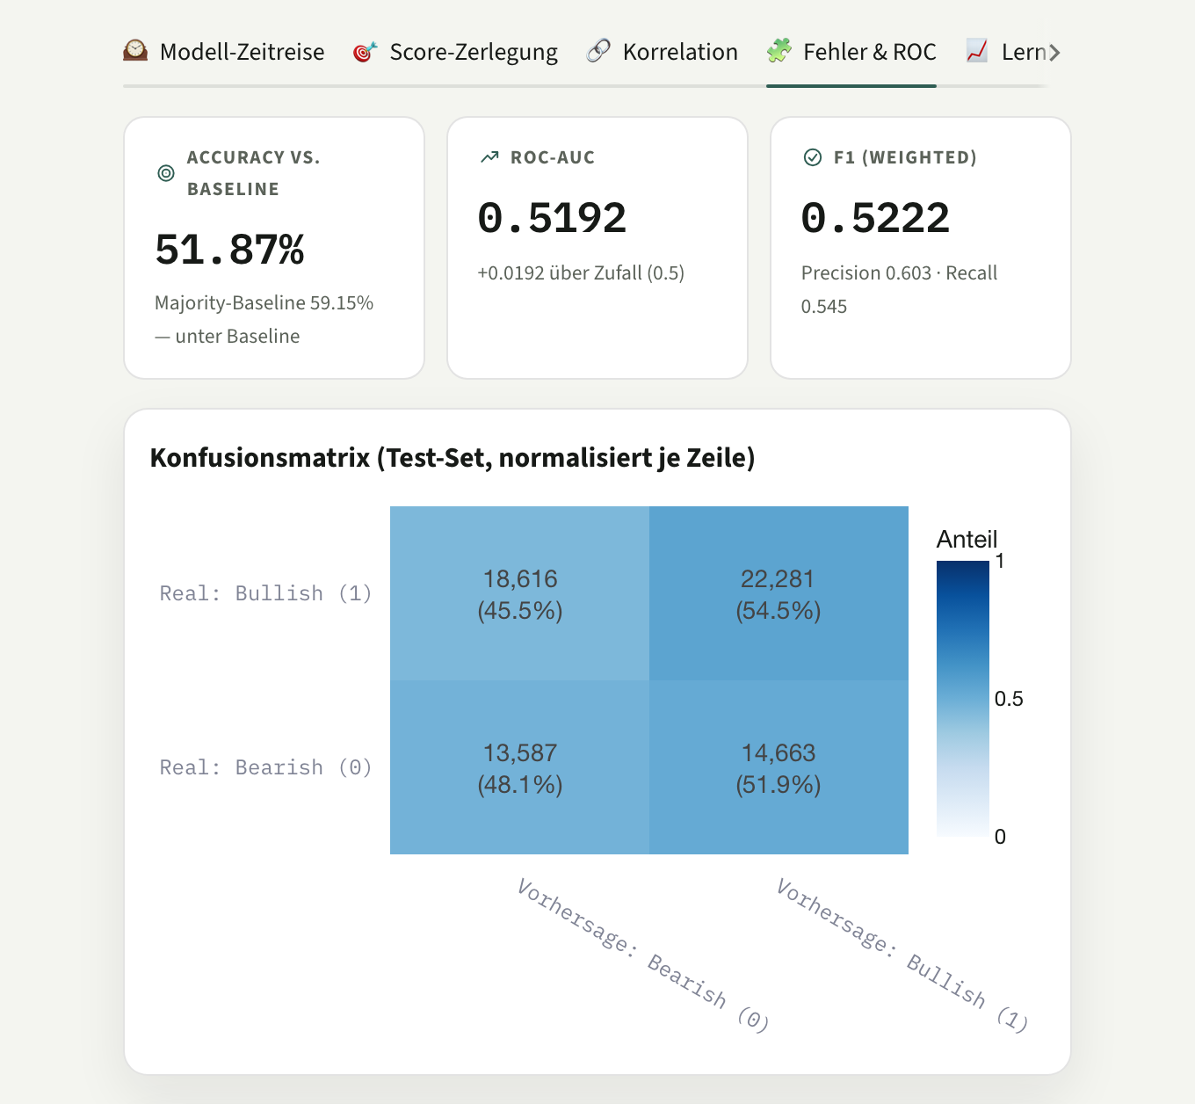
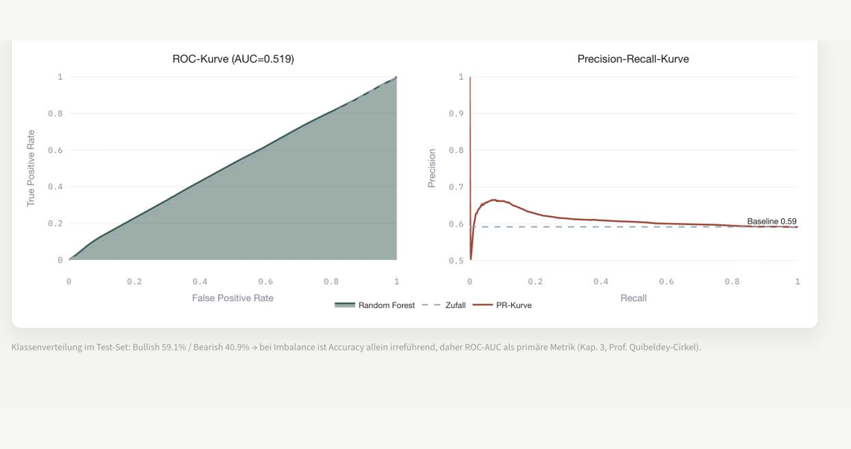
ANHANG · BELEGFOLIE
Konfusionsmatrix & ROC-Kurve
Im Test-Set sind 59,1 % der Beobachtungen bullish. Deshalb ist Accuracy allein irreführend: 51,9 % liegt unter der Majority-Baseline. ROC-AUC 0,519 und Balanced Accuracy 0,513 zeigen nur ein sehr schwaches Trennsignal.
WealthScope AI
26
Notes:
„Die Konfusionsmatrix zeigt, welche Art von Fehlern das Modell macht: Es tippt fast immer auf ‚steigend‘, weil 59,1 Prozent des Testzeitraums steigend waren. Genau deshalb ist Accuracy eine irreführende Kennzahl — sie belohnt das Nachplappern der Mehrheit. Die ROC-Kurve liegt fast auf der Diagonalen, und die Diagonale ist der reine Zufall.“

Slide 27

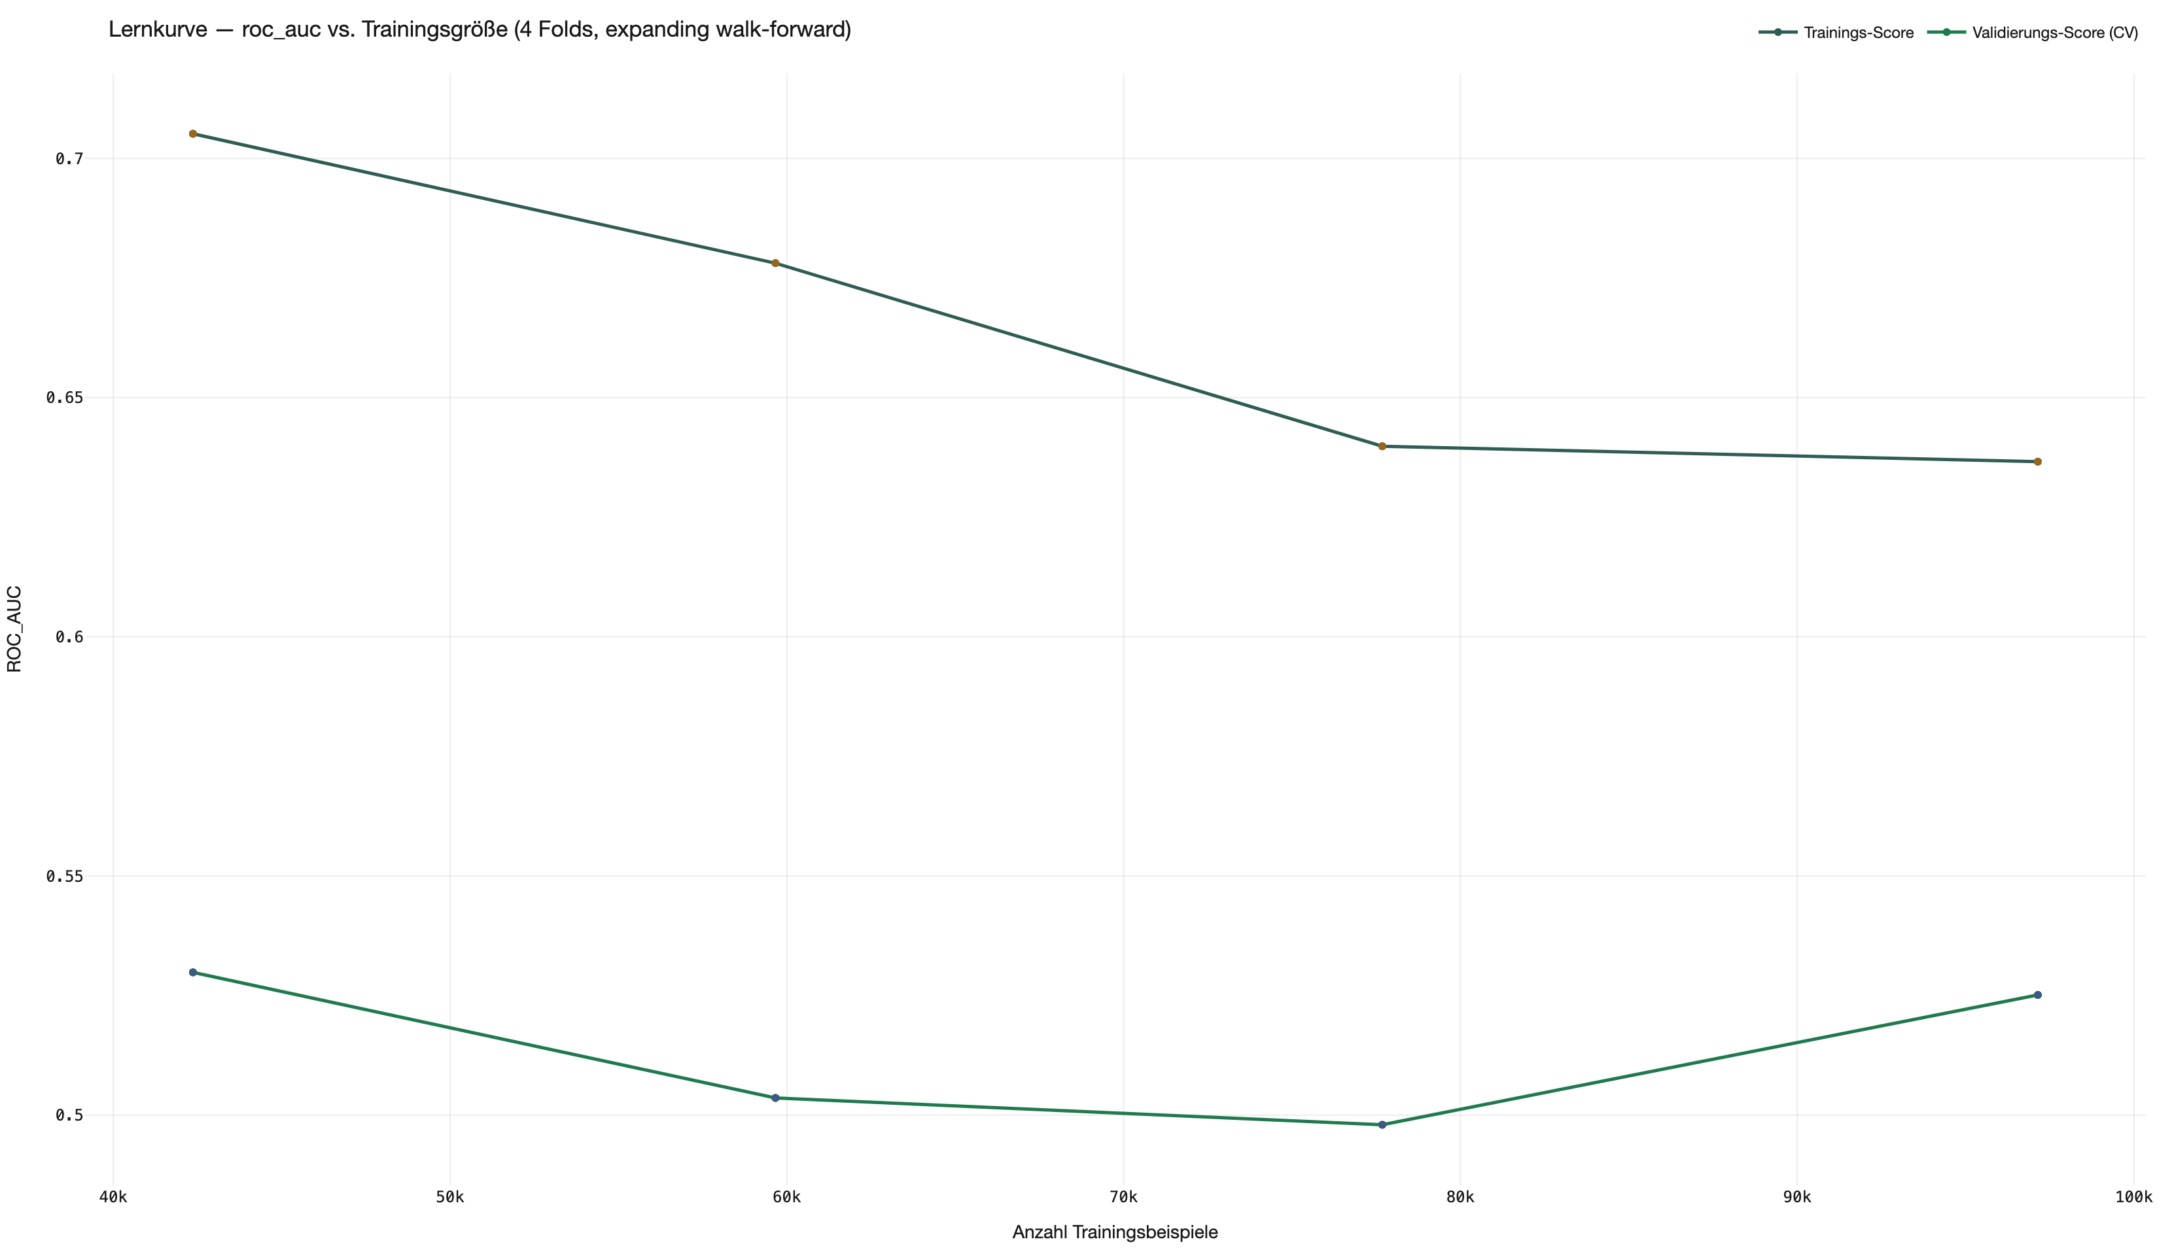
ANHANG · BELEGFOLIE
Die Lernkurve — Bias oder Varianz?
Was zeigt das?
Deutliche Lücke: Train 0,637 vs. Val 0,525 — Overfitting
Aber: Train fällt, Validierung bleibt flach bei ~0,51
Weder mehr Daten noch mehr Regularisierung heben den Test-AUC
Das Modell lernt Rauschen — konsistent mit der EMH
WealthScope AI
27
Notes:
„Die Antwort ist eindeutig Varianz: Trainings-AUC 0,637 gegen Validierung 0,525, Lücke 0,11 — das ist Overfitting, und die App weist es selbst so aus. Entscheidend ist aber, dass es hier nicht behebbar ist: Über die 2,3-fache Datenmenge bewegt sich die Validierung nicht von rund 0,51 weg, und über sieben Regularisierungsstufen bleibt der Test-AUC zwischen 0,512 und 0,519. Was overfittet wird, ist Rauschen — genau das erwartet die Effizienzmarkthypothese.“

Slide 28

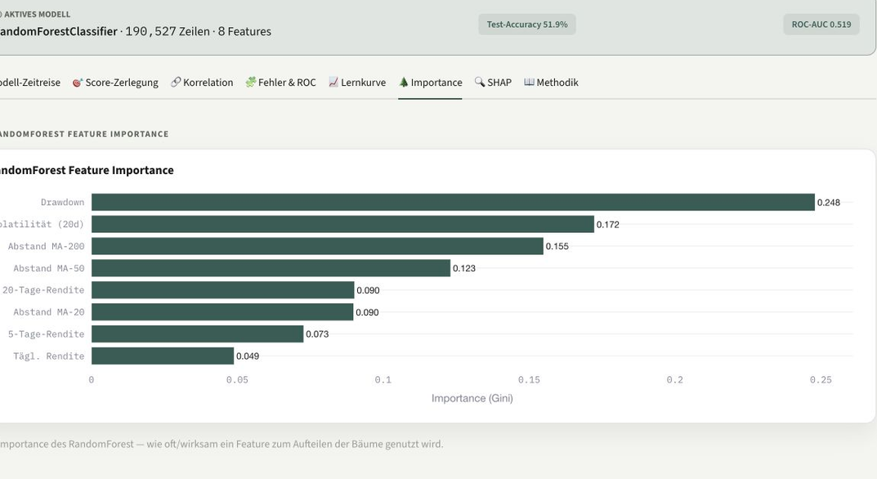
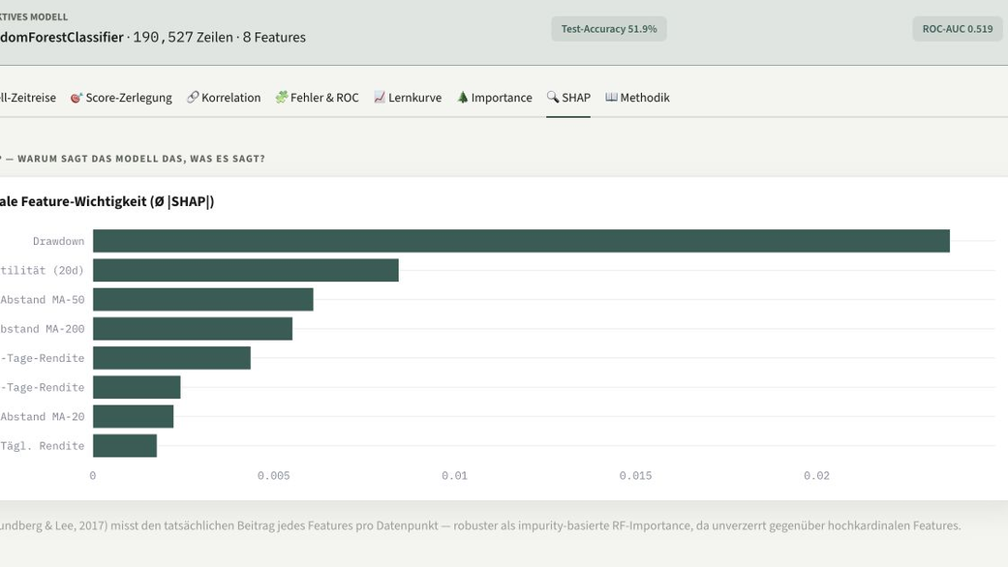
ANHANG · BELEGFOLIE
Erklärbarkeit — warum das Modell so entscheidet
RandomForest Feature Importance (Gini)
SHAP — mittlerer Beitrag je Feature
Erklärbarkeit ohne Übertreibung: Drawdown und Volatilität prägen das Modell stärker als reine Renditen. Feature Importance und SHAP erklären Entscheidungen — sie beweisen jedoch weder Kausalität noch wirtschaftlichen Mehrwert.
WealthScope AI
28
Notes:
„Links die Feature Importance des Random Forest, rechts SHAP — ein Verfahren aus der Spieltheorie, das je Vorhersage den Beitrag jedes Merkmals berechnet. Beide zeigen: Drawdown und Volatilität prägen das Modell stärker als reine Renditen. Erklärbarkeit erklärt aber nur, wie entschieden wird — sie beweist keine Kausalität.“

Slide 29
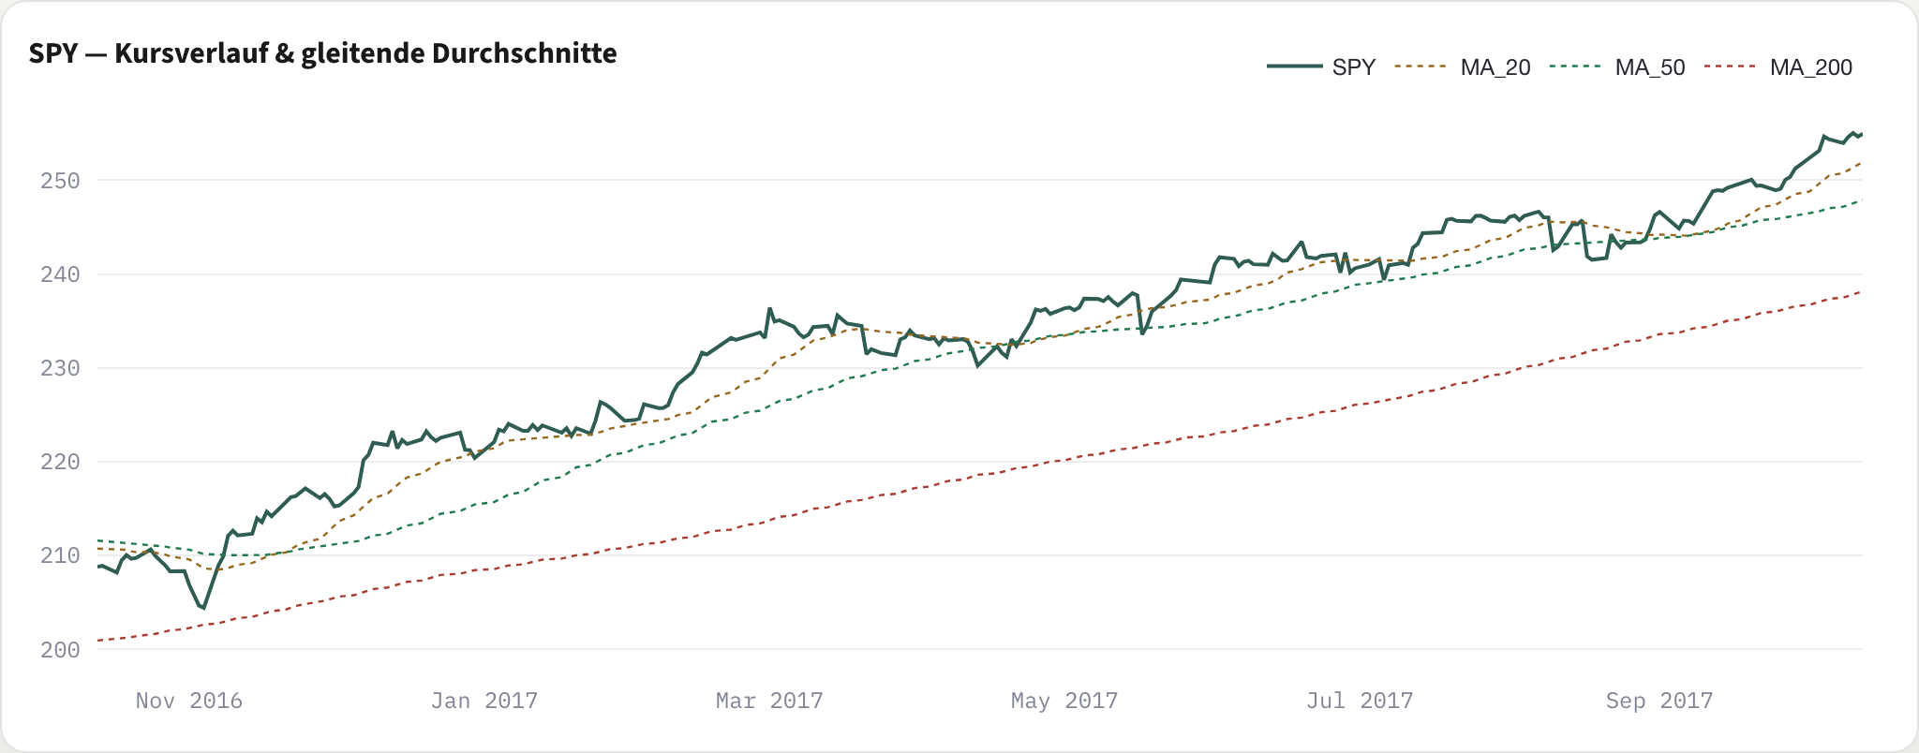
BACKUP · MARKTANALYSE (1/2)
Kursverlauf & gleitende Durchschnitte
SPY über 1 Jahr — Schlusskurs mit MA-20/50/200. Der Kurs liegt über allen drei Durchschnitten: ein intakter Aufwärtstrend, der den hohen Trend-Score speist.
WealthScope AI
29
Notes:
„SPY über ein Jahr, Schlusskurs mit den gleitenden Durchschnitten über 20, 50 und 200 Tage. Der Kurs liegt über allen dreien — ein intakter Aufwärtstrend, und genau der speist den hohen Trend-Score in der App.“

Slide 30
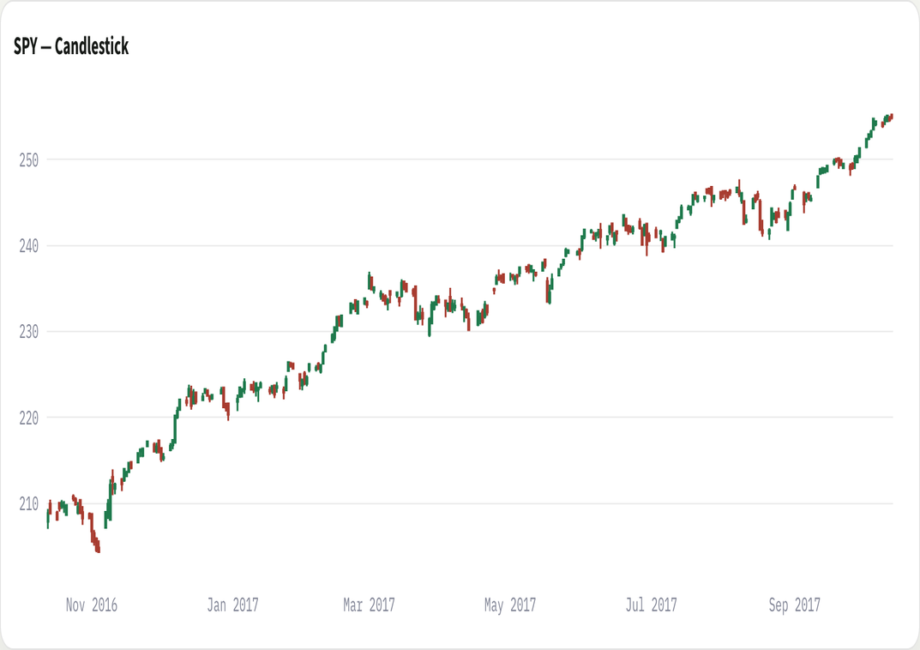
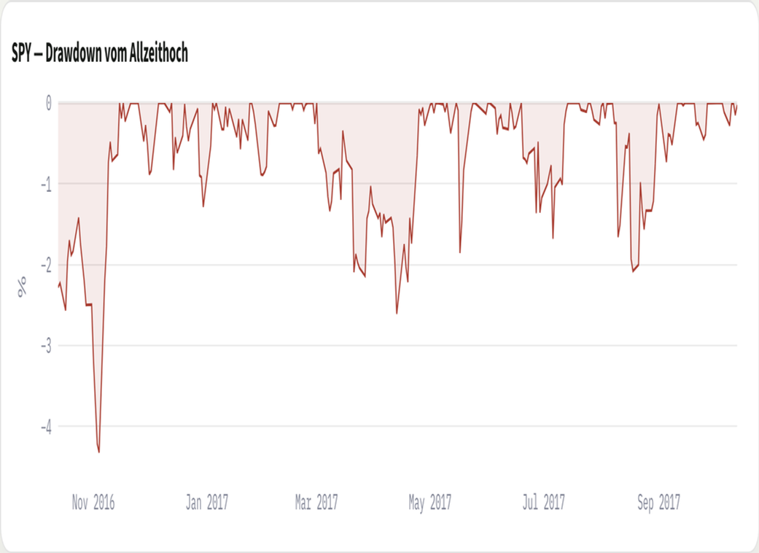
BACKUP · MARKTANALYSE (2/2)
Candlestick & Drawdown
Candlestick (OHLC)
Drawdown vom Allzeithoch
Candlesticks zeigen die Tagesspannen; der Drawdown-Chart misst den Abstand zum letzten Hoch — Grundlage des Risiko-Scores.
WealthScope AI
30
Notes:
„Links die Candlesticks: Jede Kerze ist ein Handelstag, Körper gleich Eröffnung bis Schluss, Dochte gleich Hoch und Tief. Rechts der Drawdown, also der Abstand zum letzten Allzeithoch — die Grundlage des Risiko-Scores.“

Slide 31
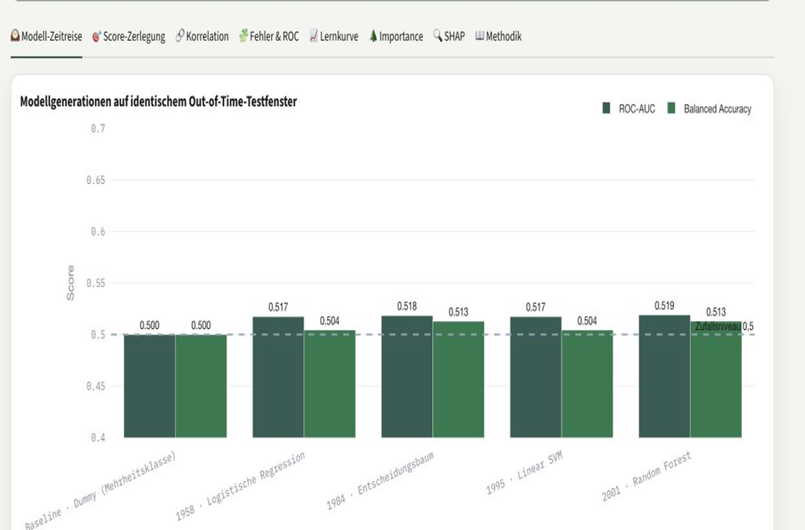
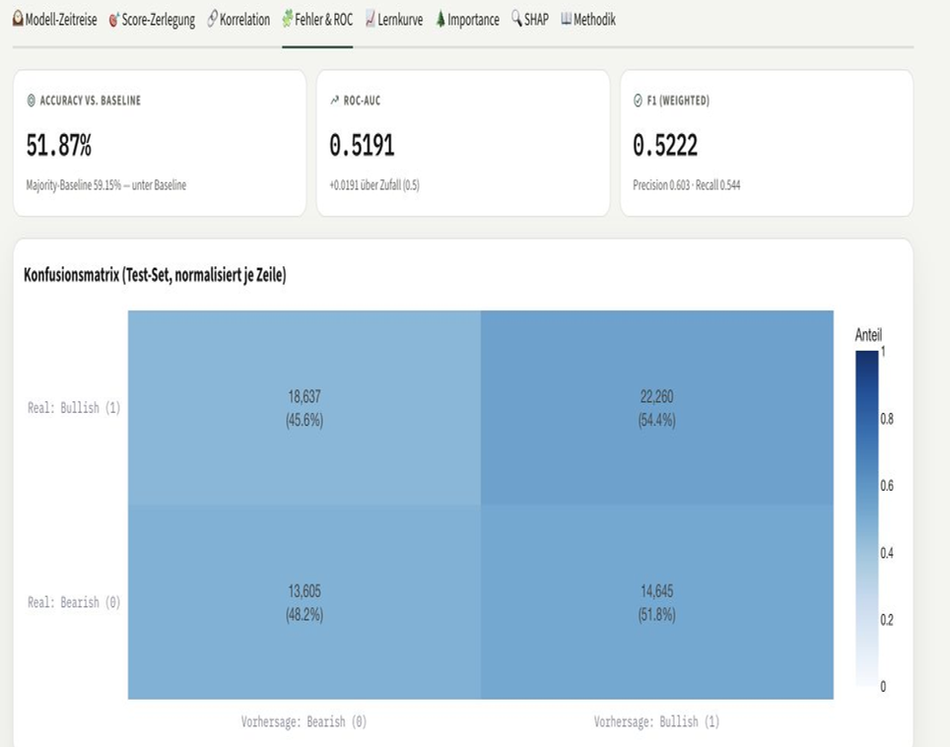
BACKUP · ML-INSIGHTS (1/2)
Modellvergleich & Fehleranalyse
Fünf Modellgenerationen im Zeitvergleich
Fehleranalyse im Out-of-Time-Test
Links: Baseline, lineare Modelle und Baumverfahren unter identischen Zeitfenstern. Rechts: Accuracy unter Majority-Baseline, AUC 0,519 — transparent statt beschönigt.
WealthScope AI
31
Notes:
„Links alle fünf Modellgenerationen unter identischen Zeitfenstern. Rechts die Fehleranalyse im Out-of-Time-Test: Accuracy unter der Majority-Baseline, AUC 0,519. Transparent statt beschönigt.“

Slide 32
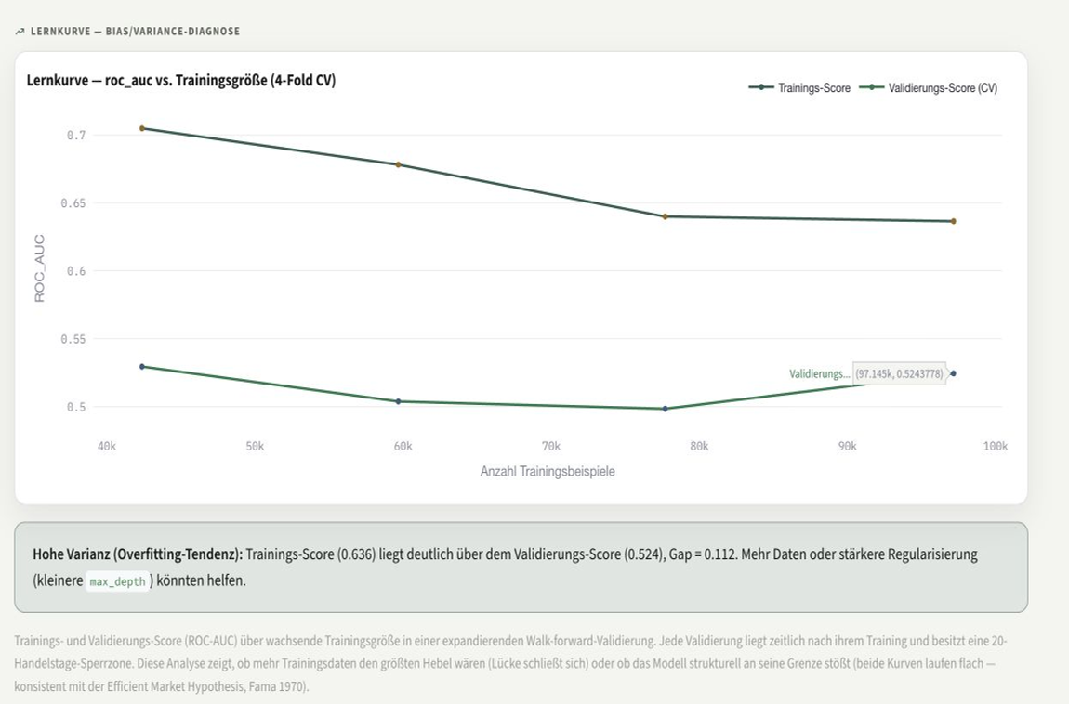
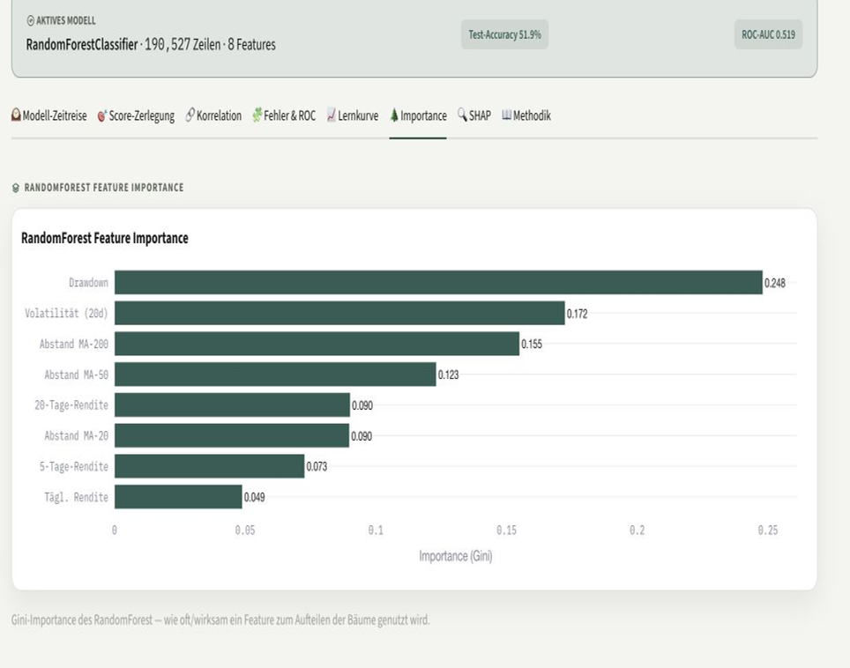
BACKUP · ML-INSIGHTS (2/2)
Lernkurve & Erklärbarkeit
Lernkurve im zeitlichen Test
Erklärbarkeit: Feature Importance
Links: mehr Daten schließen die Lücke nur begrenzt. Rechts: Erklärbarkeit zeigt, welche Variablen das schwache Signal treiben — ohne Kausalität zu behaupten.
WealthScope AI
32
Notes:
„Links die Lernkurve: Mehr Daten schließen die Lücke nur begrenzt. Rechts die Erklärbarkeit: Sie zeigt, welche Variablen das schwache Signal treiben — ohne eine Ursache zu behaupten.“

Slide 33

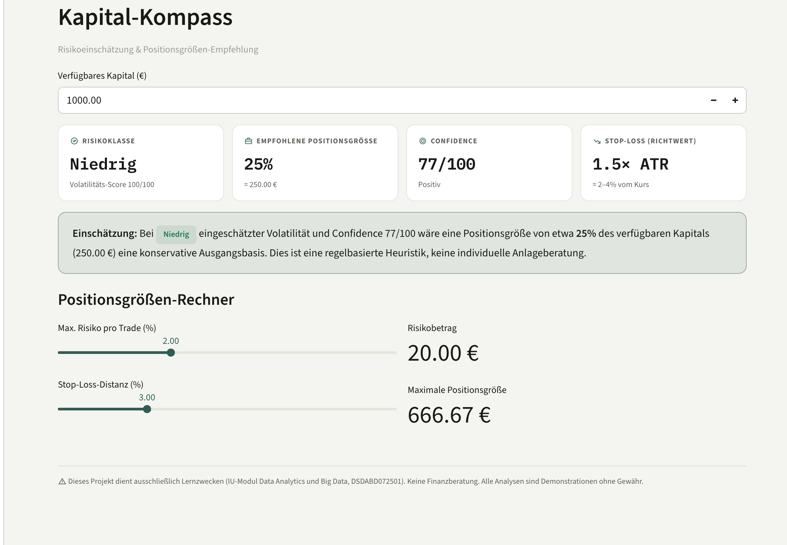
BACKUP · LIVE-DEMO (1/2)
Kapital-Kompass
Aus Kapital, Risiko-Toleranz und Stop-Loss-Distanz berechnet die App live Risikobetrag und maximale Positionsgröße — passend zur Volatilitätsklasse der Aktie.
WealthScope AI
33
Notes:
„Aus Kapital, Risikotoleranz und Stop-Loss-Distanz berechnet die App live den Risikobetrag und die maximale Positionsgröße — abgestimmt auf die Volatilitätsklasse der Aktie.“

Slide 34

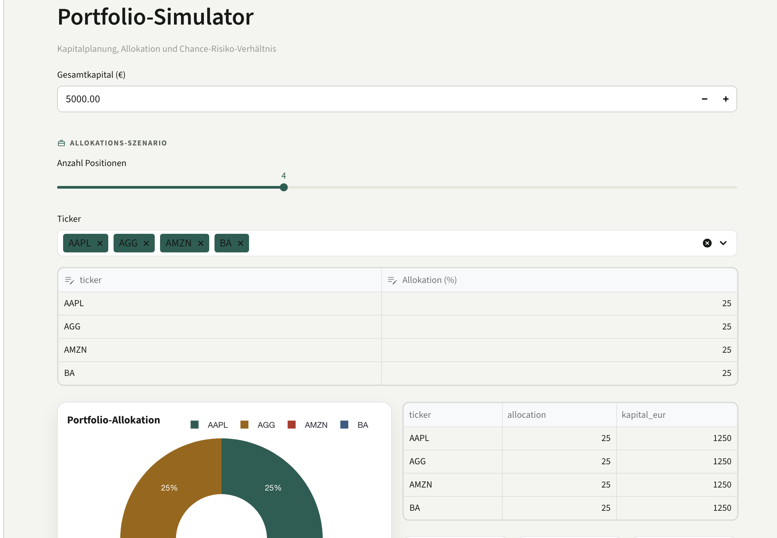
BACKUP · LIVE-DEMO (2/2)
Portfolio-Simulator
Kapital wird über mehrere Titel verteilt; die Allokation ist live editierbar. Tortendiagramm und Herfindahl-Index zeigen sofort die Konzentration.
WealthScope AI
34
Notes:
„Kapital wird über mehrere Titel verteilt, die Allokation ist live editierbar. Tortendiagramm und Herfindahl-Index zeigen sofort, wie konzentriert das Portfolio ist.“

Slide 35
ANHANG · BACKUP
Fünf Bausteine, ein Werkzeug
Marktanalyse
ML-Insights
Kapital-Kompass
Portfolio-Simulator
Methodik & Export
Kurscharts, Candlesticks, gleitende Durchschnitte, Drawdown
Korrelationsmatrix, Konfusionsmatrix, Lernkurve, ROC/PR, SHAP
Risikoeinschätzung & Positionsgrößen-Empfehlung
Allokation über mehrere Titel, Konzentrationsmaß
QUA³CK interaktiv erklärt, Bericht als PDF/CSV/ZIP
Das Besondere ist nicht, dass die App bessere Prognosen macht. Das Besondere ist, dass sie zeigt, warum ML bei Aktienkursen an seine Grenzen stößt — und was man trotzdem sinnvoll damit anfangen kann.
WealthScope AI
35
Notes:
Fünf Bausteine. Marktanalyse: Kurscharts und Trendindikatoren. ML-Insights: alles, was das Modell erklärt — Korrelationen, Lernkurve, SHAP. Der Kapital-Kompass rechnet aus, wie groß eine Position überhaupt sein darf. Der Portfolio-Simulator verteilt Kapital auf mehrere Titel. Und die Methodik-Seite erklärt den Prozess und exportiert den Bericht.
Backup-Folie. Einblenden, wenn nach dem Funktionsumfang gefragt wird — in der Demo hast du diese fünf Bausteine bereits gezeigt. Der entscheidende Satz steht unten: Das Besondere ist nicht, dass die App bessere Prognosen macht, sondern dass sie zeigt, warum Machine Learning bei Aktienkursen an seine Grenzen stößt.
„Wie kommen die Daten dahin? In einem Bild.“

Slide 36

ANHANG · BACKUP
Technischer Stack
Sprache & App
Daten
Machine Learning
Visualisierung
Python 3 · Streamlit
(st.navigation, Multipage)
pandas · numpy
Apache Parquet (PyArrow)
scikit-learn
(5 Modelle, Pipeline, OOT)
Plotly
(interaktive Charts)
Erklärbarkeit
Externe Dienste
Qualität
Dokumentation
SHAP
(TreeExplainer)
yfinance · NewsAPI
Google Gemini
pytest · Struktur-Checks
Walk-forward-Validierung
8 Jupyter-Notebooks
QUA³CK · Lernstudio
WealthScope AI
36
Notes:
Backup-Folie für die Frage „Womit hast du das gebaut?“. Python und Streamlit für die App, pandas und Parquet für die Daten, scikit-learn für die Modelle, Plotly für die Charts, SHAP für die Erklärbarkeit, pytest für die Tests. Alles Open Source, alles reproduzierbar.
Alles Open Source, alles reproduzierbar.
„Jetzt zur Methode — dem roten Faden für den ganzen Rest.“

Slide 37

ANHANG · BACKUP
Wie geht es weiter?
1
Online Learning
Modell automatisch mit neuen Daten aktualisieren
2
Sentiment-Integration
Nachrichten-Tonalität als weiteres ML-Feature
3
Multiklassen-Klassifikation
Nicht nur auf/ab, sondern stark / mäßig / neutral
4
Erweiterte Backtesting-Engine
Simulierte Handelsstrategien auf historischen Daten
WealthScope AI
37
Notes:
Vier Ausbaustufen.
Erstens Online Learning: Das Modell aktualisiert sich automatisch mit jedem neuen Kurstag, statt auf dem Stand des Trainings einzufrieren.
Zweitens Sentiment-Integration: die Tonalität von Nachrichten als zusätzliches Feature. Das wäre Information, die nicht schon im Kurs steckt — und damit der aussichtsreichste Hebel von allen vier.
Drittens Multiklassen-Klassifikation: nicht nur auf oder ab, sondern stark, mäßig, neutral.
Und viertens eine erweiterte Backtesting-Engine, die simulierte Handelsstrategien auf historischen Daten durchrechnet.
„Ganz kurz die wissenschaftliche Grundlage.“

